Slide 1
Arquitetura de Computadores
Prof. Linder Cândido da Silva
UFMT
Fevereiro de 2023

Slide 2
Componentes do Curso
Aulas.
Leituras de textos recomendados e indicação de material de apoio.
Trabalhos práticos.
Provas.
O material recomendado será indicado na página da disciplina no sistema AVA.
Avaliação: A nota final será computada de acordo com a média aritmética de duas avaliações parciais: (A1 + A2)/2. Para cada avaliação parcial (A1 e A2) serão aplicados uma prova e um ou mais trabalhos. A prova contabilizará 90% da avaliação parcial e os trabalhos contabilizarão os outros 10%.

Slide 3

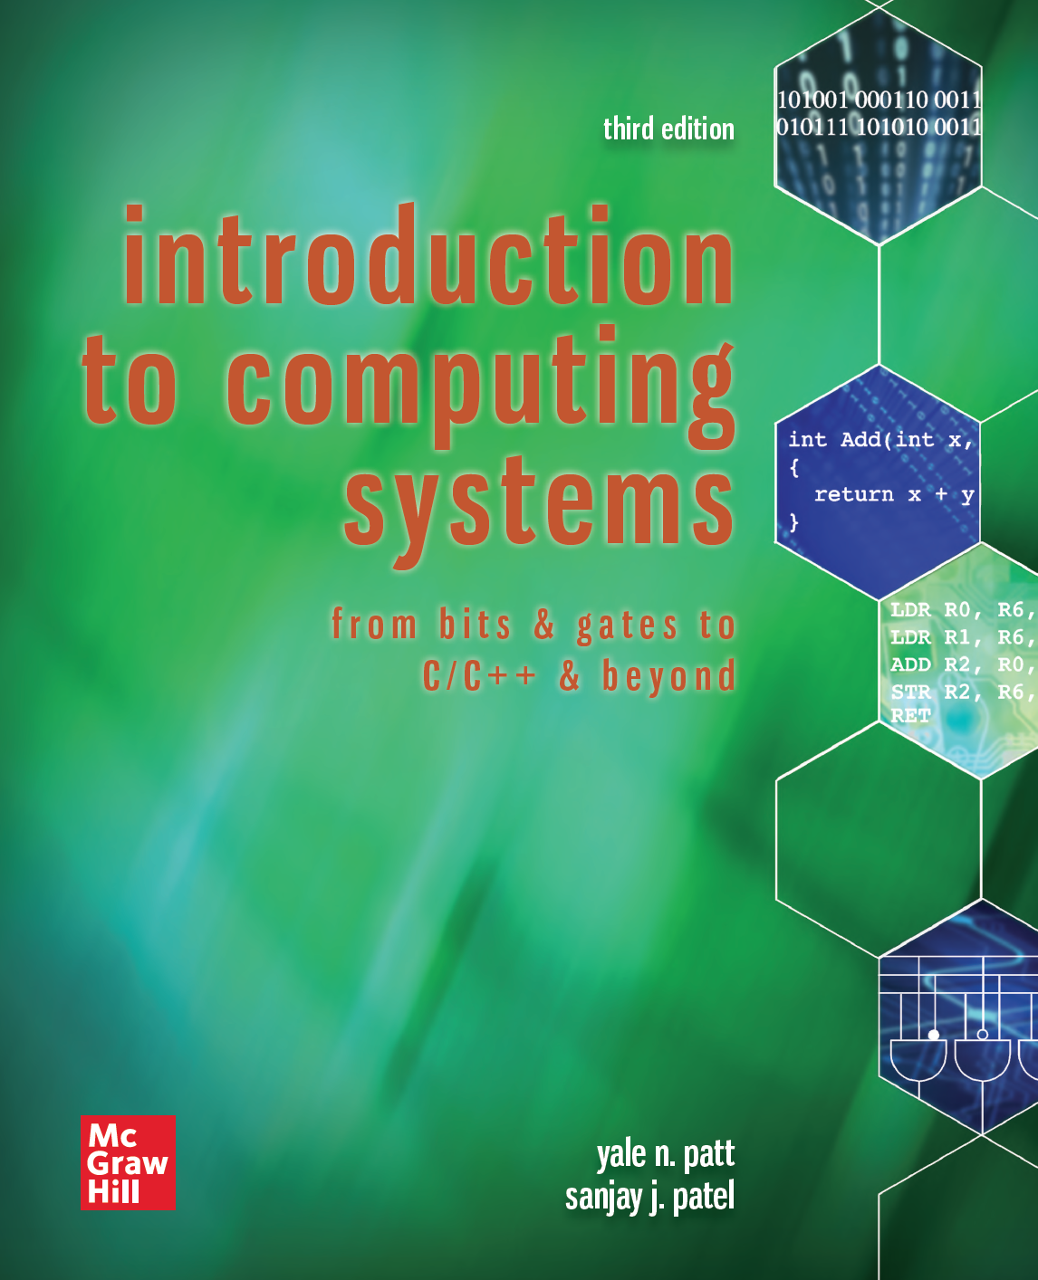
Livros indicados
Versão em português: “Projeto Digital e Arquitetura de Computadores” By David Money Harris & Sarah L. Harris
Leitura Complementar

Slide 4
Arquitetura de Computadores Aula 1 Conceitos Básicos e Circuitos Digitais Combinacionais
Prof. Linder Cândido da Silva
UFMT
Fevereiro de 2023

Slide 5
Agenda
Introdução.
Arquitetura de Computadores.
Organização geral de um computador.
Como computadores são projetados.
Abstração Digital.
Sistemas de Numeração.
Blocos fundamentais de construção de computadores.
Transístores.
Portas lógicas.
Circuitos combinacionais.
Álgebra Booleana.
Mapas de Karnaugh.
Usando funções booleanas para representar circuitos combinacionais.
Circuitos Combinacionais usados em Computadores Modernos.
Temporização de Circuitos Combinacionais.

Slide 6
Arquitetura de Computadores
É a ciência e a arte de projetar e interconectar componentes de hardware, bem como projetar a interface hardware/software, para criar um sistema de computação que atenda a certos objetivos funcionais específicos.
Exemplos de objetivos funcionais:
Obter o melhor desempenho possível considerando cargas de trabalho específicas.
Obter a maior duração possível de bateria restrito a certo espaço e minimizando custos.
Entre outros.
Certamente, projetar um supercomputador é diferente de projetar um smartphone, mas muitos dos princípios fundamentais são similares.

Slide 7

Por que estudar Arquitetura de Computadores?
Para criar sistemas computacionais melhores.
tornar os computadores mais rápidos, mais baratos, menores e mais confiáveis, explorando avanços e mudanças na tecnologia subjacentes.
Possibilitar a criação de novas aplicações.
Visualização 3D realista e realidade virtual?
Carros autônomos e medicina personalizada?
Para criar melhores soluções para problemas.
A inovação de software é construída com base em tendências e mudanças na Arquitetura de Computadores. Em parte, é a melhoria de desempenho dos computadores (mais de 50% ao ano) que permite as inovações que estamos testemunhando.
Para entender como os computadores funcionam e passar na disciplina!

Slide 8
Organização de um Computador de Propósito Geral
Um computador de propósito geral possui quatro componentes principais.
Unidade de Computação (CPU): para processamento dos programas.
Barramentos: para comunicação entre as unidades.
Unidade de Memória: para armazenamento dos programas.
Periféricos: para entrada e saída (I/O) de dados.
Burks, Goldstein, von Neumann, “Preliminary discussion of the logical design of an electronic computing instrument,” 1946.

Slide 9


Organização Geral de um Computador de Propósito Geral
MEMÓRIA
INPUT:
Teclado,
Mouse,
Disco…
UNIDADE DE PROCESSAMENTO
OUTPUT:
Monitor,
Impressora,
Disk…
ULA
UNIDADE DE CONTROLE

Slide 10
Como os Computadores São Projetados?
Visão Geral Sobre a Metodologia Envolvida no
Projeto de Processadores

Slide 11
A Arte de Gerenciar a Complexidade!
Processadores são sistemas complexos construídos a partir de bilhões de transistores. Portanto, é impossível compreender esses sistemas a partir de equações detalhadas que descrevem o movimento dos elétrons em cada transistor.
Para projetá-los, precisaremos gerenciar a complexidade, a fim de não nos perdermos nos detalhes. Nesse sentido, utilizaremos recorrentemente os seguintes conceitos:
Abstração.
Disciplina.
Hierarquia e modularidade.
Regularidade.

Slide 12
A Arte de Gerenciar a Complexidade! (Cont.)
Abstração: Consiste em dar atenção para aspectos gerais importantes e ignorar detalhes irrelevantes.
Por exemplo, as portas lógicas podem ser construídas com diferentes dispositivos, incluindo transístores e diodos, com diferentes estruturas internas. Entretanto, quando as usamos para construir sistemas mais complexos desprezamos a estrutura interna e focamos apenas em suas propriedades lógicas.
Disciplina: Ato de restringir intencionalmente as escolhas de projeto para poder trabalhar de forma mais produtiva em um nível mais alto de abstração.
Por exemplo, ao nos limitarmos aos circuitos digitais, podemos facilmente combinar componentes para construir sistemas sofisticados que superam, em muitas aplicações, àqueles construídos a partir de componentes analógicos.

Slide 13
A Arte de Gerenciar a Complexidade! (Cont.)
Hierarquia: Consiste dividir o sistema em módulos e depois subdividir cada um dos módulo em submódulos, até que as partes sejam fáceis de entender.
Modularidade: Um módulo deve ter função e interface bem definida, de modo que possa ser facilmente conectado a outros módulos, sem efeitos colaterais imprevistos.
Regularidade: Visa incentivar a uniformidade, para que os módulos possam ser facilmente reutilizados.

Slide 14
Projeto Multicamada: A Hierarquia de Transformações
No nível mais fundamental, elétrons são controlados por dispositivos eletrônicos para resolver problemas descritos de forma algoritmica.
Algoritmo: Um procedimento finito, passo-a-passo, onde cada passo é precisamente definido e pode ser realizado por um computador
Problema
ISA (Instruction Set Architecture):
Interface/contrato entre Software e Hardware. O que o programador assume que o Hardware tem e pode fazer.
Algoritmo
Programa/Linguagem
Sistema Operacional
ISA (Instruction Set Architecture)
Microarquitetura
Circuitos Lógicos Digitais
Blocos de construção da Microarquitetura (e.g., registradores, ULA etc.)
Microarquitetura:
Uma implementação em hardware da ISA. Em geral, há várias possibilidades de implementação.
Lógica Digital
Dispositivos
Elétrons
Dispositivos: Transístores, diodos e outros componentes usados para controlar o fluxo de elétrons.
Notes:
ISA is the interface between hardware and software… It is a contract that the hardware promises to satisfy.
Algorithm: step by step procedure where each step is effectively computable (by a computer), is definite (precisely defined) – “do until fast” is not definite, and terminates
Hamming distance: number of locations in which the corresponding symbols of two equal-length strings is different
Hamming, Richard W. (1950), "Error detecting and error correcting codes", Bell System Technical Journal 29 (2): 147–160
Hamming codes

Slide 15
Projeto Multicamada (Cont.)
Problema
Algoritmo
Programa/Linguagem
Arquitetura de Computadores (visão expandida)
Software de Sistema
Arquitetura de Computadores
(visão tradicional)
SW/HW Interface
Microarquitetura
Lógica Digital
Dispositivos
Elétrons
Para obter a mais alta eficiência energética e desempenho devemos:
Trabalhar com a visão expandida da arquitetura de um computador.
Levar em conta aspectos de toda a hierarquia: de algoritmos a dispositivos.
Especializar o máximo possível dentro das metas de projeto.

Slide 16


Projetos Diferentes para Diferentes Objetivos
Fonte: http://www.sia-online.org (semiconductor industry association)

Slide 17
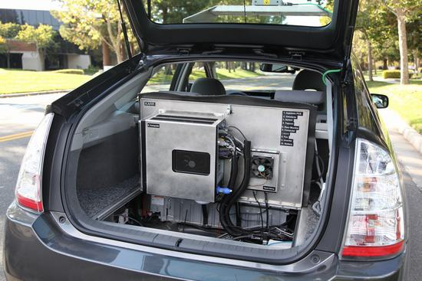
Projetos Diferentes para Diferentes Objetivos
Fonte: http://sm.pcmag.com/pcmag_uk/photo/g/google-self-driving-car-the-guts/google-self-driving-car-the-guts_dwx8.jpg

Slide 18

Projetos Diferentes para Diferentes Objetivos
Fonte: http://datacentervoice.com/wp-content/uploads/2015/10/data-center.jpg

Slide 19

Projetos Diferentes para Diferentes Objetivos
Fonte: https://fossbytes.com/wp-content/uploads/2015/06/Supercomputer-TIANHE2-china.jpg

Slide 20
Agenda
Introdução.
Arquitetura de Computadores.
Organização geral de um computador.
Como computadores são projetados.
Abstração Digital.
Sistemas de Numeração.
Blocos fundamentais de construção de computadores.
Transístores.
Portas lógicas.
Circuitos combinacionais.
Álgebra Booleana.
Mapas de Karnaugh.
Usando funções booleanas para representar circuitos combinacionais.
Circuitos Combinacionais usados em Computadores Modernos.
Temporização de Circuitos Combinacionais.

Slide 21
Abstração Digital
Uma Revisão

Slide 22
O Que Caracteriza um Sistema Digital?
Um Sistema Digital (SD) é caracterizado por sua capacidade de processar informações representadas usando apenas dois níveis (ou valores) de alguma grandeza física, aos quais associamos simbolicamente os dígitos binários 0 e 1.
A grandeza física usada depende da tecnologia, mas as mais comuns são a tensão e a corrente elétrica.
Portanto, Sistemas Digitais processam sinais discretos (0s e 1s), em oposição a sistemas analógicos que processam sinais contínuos.
Um sinal pode ser entendido como uma função de uma ou mais variáveis independentes, cuja variação representa o comportamento de algum fenômeno físico.

Slide 23
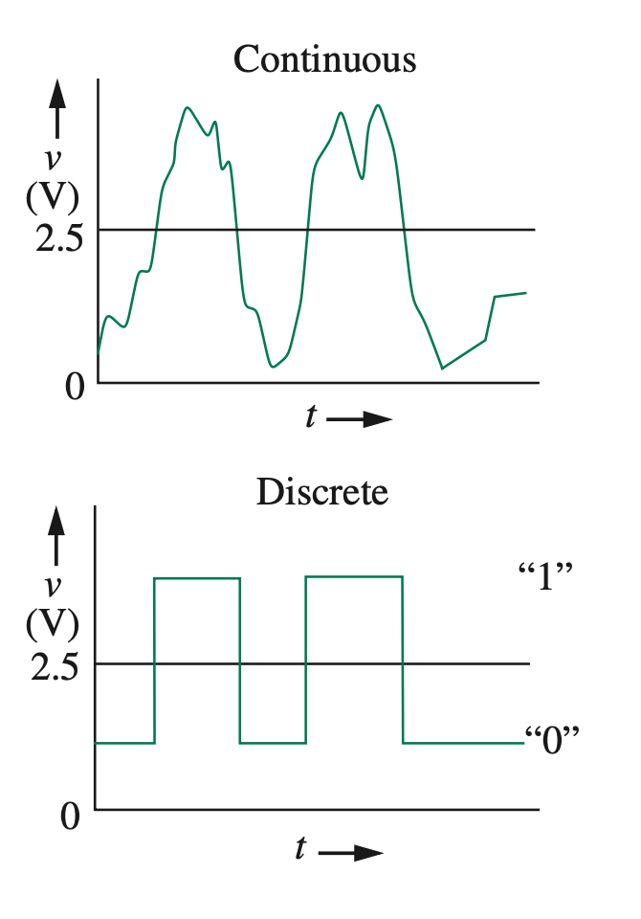
Sinais Contínuos vs Sinais Discretos
Sinal contínuo
Um sinal contínuo pode assumir qualquer valor em um intervalo contínuo de tempo ou espaço.
Sinal discreto
Um sinal discreto assume apenas valores específicos em pontos discretos de tempo ou espaço

Slide 24
Sistemas Digitais e Analógicos
Sistema Digital: É uma combinação de dispositivos projetados para manipular informações representadas por grandezas físicas em formato digital (valores discretizados em 0s e 1s).
Sistema Analógico: Um sistema analógico é uma combinação de dispositivos projetados para manipular quantidades físicas representadas de forma analógica, isto é, que podem variar dentro de uma faixa contínua de valores.

Slide 25
Agenda
Introdução.
Arquitetura de Computadores.
Organização geral de um computador.
Como computadores são projetados.
Abstração Digital.
Sistemas de Numeração.
Blocos fundamentais de construção de computadores.
Transístores.
Portas lógicas.
Circuitos combinacionais.
Álgebra Booleana.
Mapas de Karnaugh.
Usando funções booleanas para representar circuitos combinacionais.
Circuitos Combinacionais usados em Computadores Modernos.
Temporização de Circuitos Combinacionais.

Slide 26
Principais Sistemas de Numeração Para Números Inteiros
Uma Revisão

Slide 27
Sistemas de Numeração Posicional
Para compreender os sistemas digitais é necessário entender os sistemas de numeração decimal, binário, octal e hexadecimal.
Todos esses sistemas de numeração são Sistemas Posicionais, caracterizados por uma base b que define o número de símbolos usados para representar números, e pelo peso de cada dígito no número. O peso é calculado como uma potência de b definida em função da posição do dígito no número.
As bases e os dígitos dos sistemas que estamos interessados são as seguintes:
Decimal (base 10): 10 símbolos (0, 1, 2, 3, 4, 5, 6, 7, 8, 9).
Hexadecimal (base 16): 16 símbolos (0, 1, 2, 3, 4, 5, 6, 7, 8, 9, A, B, C, D, E, F).
Octal (base 8): 8 símbolos (0, 1, 2, 3, 4, 5, 6, 7).
Binário (base 2): 2 símbolos (0, 1).

Slide 28
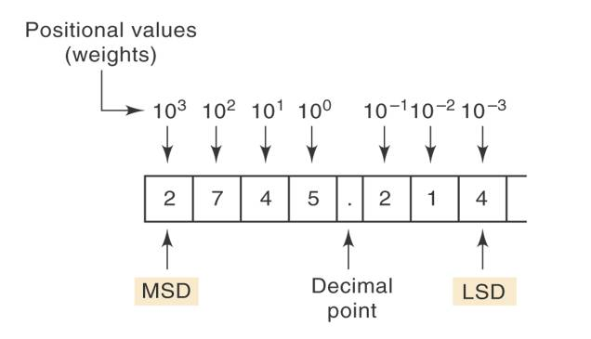
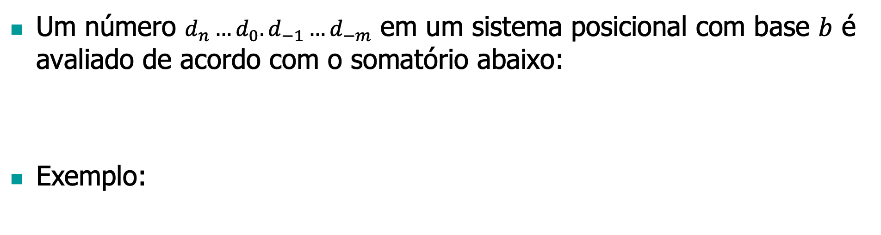
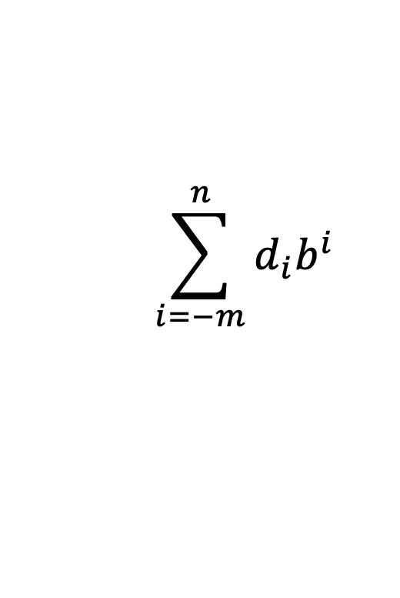
Avaliação de Números no Sistema Posicional
Um número $d_{n}…d_{0}.d_{−1}…d_{−m}$ em um sistema posicional com base $b$ é avaliado de acordo com o somatório abaixo:
Exemplo:
$$\sum_{i=−m}^{n}{d_{i}b^{i}}$$
Valores Posicionais
(Pesos)
MSD: Most Significant Digit.
LSD: Least Significant Digit.
Ponto
Decimal

Slide 29
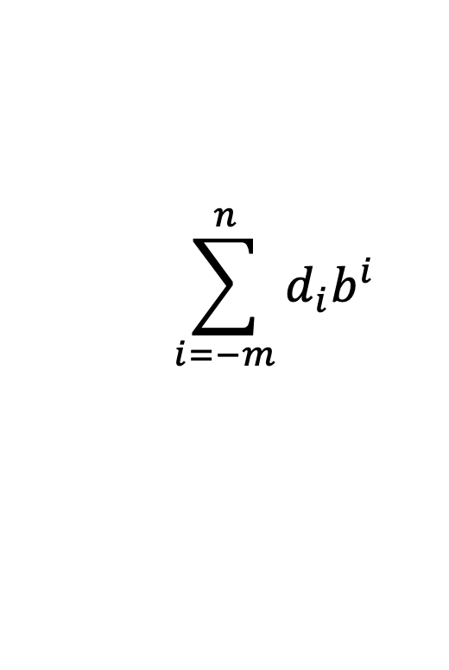
Avaliação de Números Binários, Octais e Hexadecimais
Avaliar um número Binário, Octal ou Hexadecimal, significa descobrir seu valor. Para isso, aplicamos a fórmula descrita no slide anterior:
574₈ =
1101₂ =
10111₂ =
574.2₈ =
33₁₆ =
$$\sum_{i=−m}^{n}{d_{i}b^{i}}$$
320 + 56 + 4 =
5x8² + 7x8¹ + 4x8⁰ = 380₁₀
8 + 4 + 0 + 1 =
1x2³ + 1x2² + 0x2¹ + 1x2⁰ = 13₁₀
16 + 0 + 4 + 2 + 1 =
1x2⁴ + 0x2³ + 1x2² + 1x2¹ + 1x2⁰ = 23₁₀
320 + 56 + 4 + 0.25 =
5x8² + 7x8¹ + 4x8⁰ + 2x8⁻¹= 380.25₁₀
48 + 3 =
3x16¹ + 3x16⁰ = 51₁₀

Slide 30
Intervalo de Representação Numérica
Com N-dígitos quantos números decimais podem ser representados? Isto é, qual é o intervalo de representação?
Exemplo: número decimal de 3-dígitos.
10³ = 1000 valores possíveis. Intervalo de representação: [0, 999]
De modo geral, com N dígitos:
Similarmente, com N-bits quantos números binários podem ser representados?
Exemplo: números binários de 3-dígitos.
2³ = 8 valores possíveis. Intervalo de representação: [0, 7] = [000₂ to 111₂].
De modo geral, com N bits:
10^{N} Números
Intervalo [0, 10^{N} - 1]
2^{N} Números
Intervalo [0, 2^{N} - 1]

Slide 31
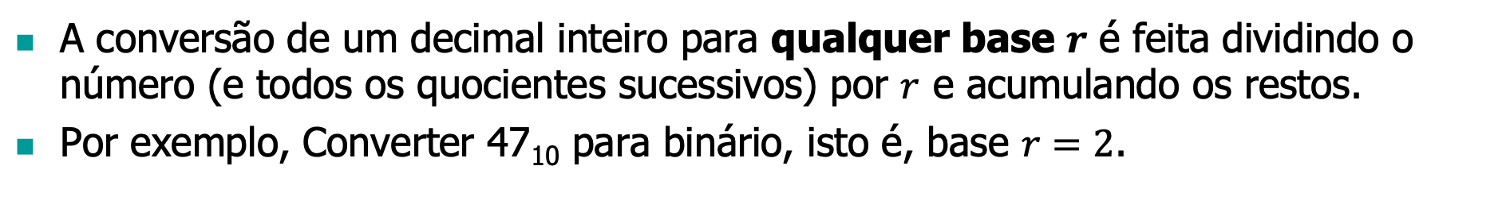
Conversão: Base 10 para a Base r
A conversão de um decimal inteiro para qualquer base $r$ é feita dividindo o número (e todos os quocientes sucessivos) por $r$ e acumulando os restos.
Por exemplo, Converter 47₁₀ para binário, isto é, base $r=2$.
Numero = 47 | Quociente | Resto
47/2 | 23 | 1
23/2 | 11 | 1
11/2 | 5 | 1
5/2 | 2 | 1
2/2 | 1 | 0
1/2 | 0 | 1
Resposta 47₁₀ = 101111₂

Slide 32
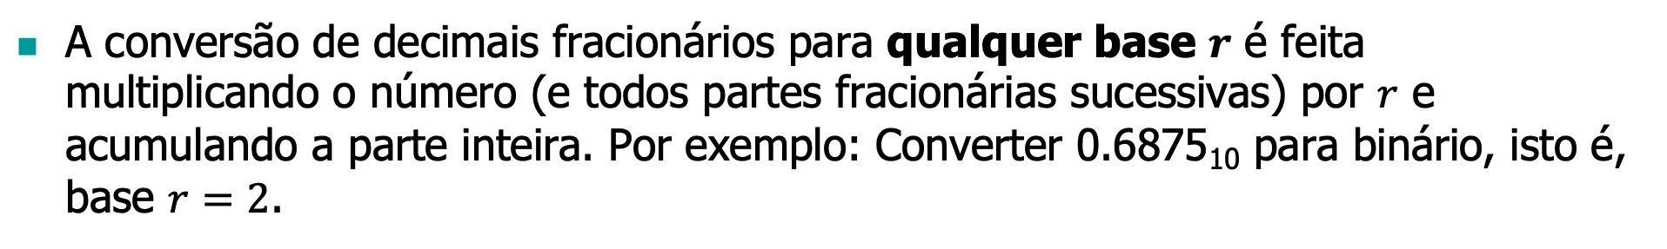
Conversão: Base 10 para a Base r (Cont.)
A conversão de decimais fracionários para qualquer base $r$ é feita multiplicando o número (e todos partes fracionárias sucessivas) por $r$ e acumulando a parte inteira. Por exemplo: Converter 0.6875₁₀ para binário, isto é, base $r=2$.
Numero = 0.6875 | Parte Inteira | Parte Fracionária
0.6875 x 2 | 1 | 0.3750
0.3750 x 2 | 0 | 0.7500
0.7500 x 2 | 1 | 0.500
0.5000 x 2 | 1 | 0
Resposta 0.6875₁₀ = 0.1011₂

Slide 33
Utilidade da Representação Octal e Hexadecimal
É mais fácil reconhecer padrões numéricos mais curtos (hexadecimais e octais) do que padrões longos de 1s e 0s. Por isso, a conversão entre números binário e octais, e entre binários e hexadecimais desempenha um papel importante em sistemas digitais.
Como 2³ = 8 e 2⁴ = 16, cada dígito octal corresponde a três dígitos binários e cada dígito hexadecimal corresponde a quatro dígitos binários.
Assim, números binários podem ser facilmente convertidos para octal e hexadecimal formando grupos de 3 e 4 bits, respectivamente.

Slide 34
Conversão: Base 2 para Base 8
A conversão de binário para octal é realizada criando, da direita para a esquerda, grupos de 3 bits e os convertendo para o dígito octal correspondente.
Exemplo: um número de 32 bits.
001 011 101 011 100 011 001 111 110 100 110

Slide 35
Conversão: Base 2 para Base 8 (Cont.)
A conversão de binário para octal é realizada criando, da direita para a esquerda, grupos de 3 bits e os convertendo para o dígito octal correspondente.
Exemplo: um número de 32 bits.
001 011 101 011 100 011 001 111 110 100 110
1 3 5 3 4 3 1 7 6 4 6

Slide 36
Conversão: Base 8 para Base 2
A conversão de octal para binário é análoga, isto é, substituímos cada dígito octal pelo grupo de 3 bits equivalente:
7 5 2 8 3 5 4 3

Slide 37
Conversão: Base 8 para Base 2 (Cont.)
A conversão de octal para binário é análoga, isto é, substituímos cada dígito octal pelo grupo de 3 bits equivalente:
7 5 2 4 3 5 4 3
111 101 010 100 011 101 100 011

Slide 38
Conversão: Base 2 para Base 16
Da direita para a esquerda, crie grupos de 4 bits e os converta para o dígito hexadecimal correspondente.
Exemplo: um número de 32 bits.
101 1101 0111 0001 1001 1111 1010 0110

Slide 39
Conversão: Base 2 para Base 16 (Cont.)
Da direita para a esquerda, crie grupos de 4 bits e os converta para o dígito hexadecimal correspondente.
Exemplo: um número de 32 bits.
101 1101 0111 0001 1001 1111 1010 0110
5 D 7 1 9 F A 6

Slide 40
Conversão: Base 16 para Base 2 (Cont.)
Analogamente, para a converter de hexadecimal para binário, substituímos cada dígito hexadecimal pelo grupo de 4 bits equivalente:
C E 2 8 3 5 4 B
1100 1110 0010 1000 0011 0101 0100 1011

Slide 41
Adição Binária
A adição binária é feita de forma análoga a adição decimal, somando coluna por coluna, da direita para a esquerda. Porém, como a base 2 tem menos dígitos, há menos casos a serem considerados:
0 + 0 = 0
0 + 1 = 1
1 + 0 = 1
1 + 1 = 2₍₁₀₎ = 10
1 + 1 + 1 = 3₍₁₀₎ = 11

Slide 42
Adição Binária (Cont.)
Decimal:
Binária:
(Vai-um)
(Vai-um)

Slide 43
Overflow na Adição de Números Binários
Quando há limitação para o número de bits usados para representar números pode ocorrer overflow.
Na adição binária com números sem sinal ocorre overflow quando a soma gera um bit que não pode ser armazenado.
OVERFLOW !

Slide 44
Representação de Números Binários com Sinal
As principais representações de números binários com sinal são as seguintes:
Sinal/Magnitude.
Complemento de Dois.

Slide 45
Sinal/Magnitude
Dado um número de N bits, o bit mais significativo (MSB) é usado para representar o sinal e os outros N-1 bits para representar a magnitude (tamanho) do número.
Números positivos (+): bit de sinal = 0
Números negativos (-): bit de sinal = 1
Exemplo: ± 6 em sinal/magnitude de 4 bits.
+6 =
- 6 =
Avaliação do Número

Slide 46
Sinal/Magnitude (Cont.)
Considerando um número de N bits:
O bit mais significativo (MSB) é usado para representar o sinal e os outros N-1 bits para representar a magnitude.
Números positivos: bit de sinal = 0
Números negativos: bit de sinal = 1
Exemplo: ± 6 em sinal/magnitude de 4 bits.
+6 = 0110
- 6 = 1110
Intervalo de representação:

Slide 47
Sinal/Magnitude (Cont.)
Considerando um número de N bits:
O bit mais significativo (MSB) é usado para representar o sinal e os outros N-1 bits para representar a magnitude.
Números positivos: bit de sinal = 0
Números negativos: bit de sinal = 1
Exemplo: ± 6 em sinal/magnitude de 4 bits.
+6 = 0110
- 6 = 1110
Intervalo de representação:
[-(2^{N-1}-1), 2^{N-1}-1]

Slide 48
Problemas da Representação Sinal/Magnitude
Adição não funciona, por exemplo -6 + 6:
1110
+ 0110
10100 errado!
Duas representações para 0 (± 0):
1000
0000
Esses problemas introduzem complexidade no projeto de circuitos aritméticos. Por isso, a representação em sinal/magnitude caiu em desuso, mas chegou a ser usada nos primeiros computadores da IBM.

Slide 49
Representação em Complemento de Dois
Utilizado na maioria dos computadores atuais, não tem os mesmos problemas dos números representados em sinal/magnitude:
Adição funciona.
Representação única para o 0.
O bit mais significativo (msb) ainda indica o sinal (1 = negativo, 0 = positivo) e tem peso -2^{N-1}.
Maior número positivo de 4-bits: 0111
Maior número negativo de 4-bits: 1000
Intervalo de representação: [-2^{N-1}, 2^{N-1}-1] 8 bits: [-128,127]
A= a_{n-1}a_{n-2}...a₁a₀
i=n-2
A = ∑ a_{i}2^{i} – a_{n-1}2^{n-1}
i=0

Slide 50
Representação em Complemento de Dois (Cont.)
Um número negativo é formado invertendo os bits do número positivo (MSB ainda indica o sinal do inteiro) e adicionando 1:
2⁷ | 2⁶ | 2⁵ | 2⁴ | 2³ | 2² | 2¹ | 2⁰ |  | Comp. de Dois | Sem Sinal
0 | 0 | 0 | 0 | 0 | 0 | 0 | 0 | = | +0 | 0
0 | 0 | 0 | 0 | 0 | 0 | 0 | 1 | = | +1 | 1
0 | 0 | 0 | 0 | 0 | 0 | 1 | 0 | = | +2 | 2
0 | 1 | 1 | 1 | 1 | 1 | 1 | 1 | = | +127 | 127
… | … | … | … | … | … | … | … |  | … | …
1 | 0 | 0 | 0 | 0 | 0 | 0 | 0 | = | -128 | 128
1 | 0 | 0 | 0 | 0 | 0 | 0 | 1 | = | -127 | 129
1 | 1 | 1 | 1 | 1 | 1 | 0 | 1 | = | -3 | 253
1 | 1 | 1 | 1 | 1 | 1 | 1 | 0 | = | -2 | 254
1 | 1 | 1 | 1 | 1 | 1 | 1 | 1 | = | -1 | 255

Slide 51
Representação em Complemento de Dois (Cont.)
Procedimento para obter o complemento de dois de um número:
Inverta os bits do número.
Some 1 ao resultado.
Exemplo: Obter o negativo de 3₁₀ em complemento de dois.
Primeiro obtemos o valor positivo em complemento de 2 0011
Após inversão dos bits: 1100
Após adicionar 1 obtemos o valor desejado 1101 em complemento de 2.

Slide 52
Representação em Complemento de Dois (Cont.)
Adição: 6 + (-6) usando números de complemento de dois:
Adição: -2 + 3 usando números de complemento de dois:

Slide 53
Representação em Complemento de Dois (Cont.)
Adição: 6 + (-6) usando números de complemento de dois:
Adição: -2 + 3 usando números de complemento de dois:
Resultados corretos ignorando o bit de estouro. Em complemento de 2 overflow só ocorre quando números com mesmo sinal são somados e o resultado tem sinal diferente dos números somados.

Slide 54
Extensão com sinal em comp. de 2 (Sign-Extension)
Um valor pode ser facilmente estendido de N bits para M bits (onde M > N). Para isso, basta copiar o bit de sinal para os bits mais significativos. O valor do número continua o mesmo em complemento de dois.
Exemplo 1:
representação de 3 com 4 bits = 0011
Extensão com sinal para 8 bits: 00000011
Exemplo 2:
representação de -5 com 4 bits = 1011
Extensão com sinal para 8 bits: 11111011

Slide 55
Agenda
Introdução.
Arquitetura de Computadores.
Organização geral de um computador.
Como computadores são projetados.
Abstração Digital.
Sistemas de Numeração.
Blocos fundamentais de construção de computadores.
Transístores.
Portas lógicas.
Circuitos combinacionais.
Álgebra Booleana.
Mapas de Karnaugh.
Usando funções booleanas para representar circuitos combinacionais.
Circuitos Combinacionais usados em Computadores Modernos.
Temporização de Circuitos Combinacionais.

Slide 56
Transístores
Uma Revisão

Slide 57
Transístores
Os processadores são construídos a partir de um grande número de dispositivos muito simples: transístores MOS.
O microprocessador Pentium IV, disponível em 2000, foi fabricado com mais de 42 milhões de transístores MOS.
O microprocessador Core i7 Broadwell-E, disponível em 2016, foi fabricado com mais de 3.2 bilhões de transístores MOS.
A seguir, vamos entender como um transístor MOS pode ser usado para atuar como um elemento lógico.
Problema
Algoritmo
Programa/Linguagem
Software de Sistema
(SO)
ISA (Arquitetura)
Microarquitetura
Lógica Digital
Dispositivos
Elétrons

Slide 58
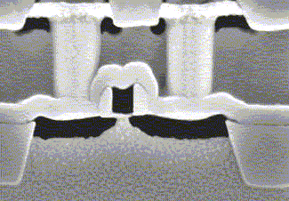
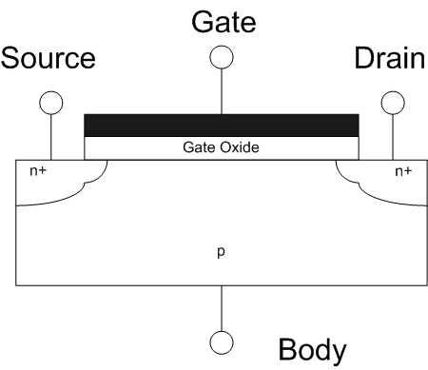
Transístor MOS
Transístores MOS são dispositivos com três terminais construídos combinando os seguintes materiais:
Condutores (Metal)
Isolantes (Oxido)
Semicondutores
Para nossos propósitos, os transístores são úteis porque podem atuar como uma chave eletrônica muito rápida, que podem ser combinadas para construir portas lógicas.
O estudo aprofundado das propriedades elétricas dos transístores está além do escopo desse curso.
Gate
Source
Drain

Slide 59
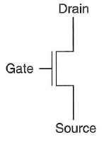
Tipos de Transístores MOS
Há dois tipos de transístores MOS: tipo-n e tipo-p.
Ambos podem operar “logicamente” como uma chave eletrônica, permitindo ou não a passagem de corrente elétrica entre os terminais Source e Drain, a depender da voltagem aplicada no terminal Gate.
tipo-n
tipo-p

Slide 60
Como o transístor MOS tipo-n funciona?
Um transístor MOS tipo-n pode atuar como uma chave eletrônica muito rápida.
Se ao terminal gate do transístor tipo-n for fornecida uma voltagem maior que zero, a conexão source-drain se comporta como um fio condutor (chave fechada).
Dependendo da tecnologia a voltagem pode variar de 0.3 até 3V
Se ao terminal gate do transístor tipo-n for fornecido voltagem 0V, a conexão source-drain atua como uma resistência infinita (chave aberta).
Visão esquemática de um transístor
MOS tipo-n

Slide 61
Como o transístor MOS tipo-p funciona?
Um transístor MOS tipo-p pode atuar como uma chave eletrônica muito rápida.
Se ao terminal gate do transístor tipo-p for fornecida uma voltagem maior que zero, a conexão source-drain atua como uma resistência infinita (chave aberta).
Dependendo da tecnologia a alta voltagem pode variar de 0.3 até 3V
Se ao terminal gate do transístor tipo-p for fornecido voltagem 0V, a conexão source-drain se comporta como um fio condutor (chave fechada).
Visão esquemática de um transístor
MOS tipo-p

Slide 62
Como um transístor MOS funciona (Cont.)
Um transístor tipo-n em um circuito com uma bateria e uma lâmpada
O transístor tipo-p se comporta de forma oposta ao transístor tipo-n.
Notação abreviada
O circuito é fechado quando é fornecida tensão acima do limiar de corte ao terminal gate.
O circuito é fechado quando é fornecida tensão abaixo do limiar de corte ao terminal gate.
n-type
p-type

Slide 63
Abstraindo Transístores e Construindo Portas Lógicas
Uma Revisão

Slide 64
Um Nível Acima nas Camadas de Abstração
Sabendo como um transístor MOS funciona, como construir circuitos digitais a partir deles?
Resposta:
Com um conjunto de transístores MOS podemos construir unidades lógicas chamadas de Portas Lógicas, as quais implementam funções lógicas simples.
Similarmente, como veremos, as portas lógicas podem ser combinadas para construir circuitos digitais mais complexos.
Problema
Algoritmo
Programa/Linguagem
Sistema Operacional
ISA (Arquitetura)
Microarquitetura
Lógica Digital
Dispositivos
Elétrons

Slide 65
Tecnologia CMOS (Complementary MOS)
Computadores modernos são construídos com uma tecnologia que combina transístores MOS tipo-n e transístores MOS tipo-p.
A tecnologia CMOS surgiu com o objetivo de extrair o melhor dos transístores tipo-n e tipo-p:
Transístores tipo-n são bons para passar 0V, mas não para passar V_{DD} (tensão de alimentação).
Transístores tipo-p são bons para passar V_{DD} (tensão de alimentação), mas não para passar 0V.
CMOS = nMOS + pMOS
Notes:
N-type transistors pass 0’s well, but 1’s poorly
P-type transistors pass 1’s well, but 0’s poorly
That is why they are connected to the 3V and GND the way they are connected.
N-type’s source is connected to 0
P-type’s source is connected to 3V

Slide 66
A Porta lógica CMOS Mais Simples
A estrutura lógica mais simples que existe em um computador moderno:
tipo-p
tipo-n
O que esse circuito faz?
Notes:
N-type transistors pass 0’s well, but 1’s poorly
P-type transistors pass 1’s well, but 0’s poorly
That is why they are connected to the 3V and GND the way they are connected.
N-type’s source is connected to 0
P-type’s source is connected to 3V

Slide 67
A Porta lógica CMOS Mais Simples (Cont.)
O que acontece quando a entrada é conectada em 0V?
O transístor tipo-p coloca a saída em nível lógico alto (pull-up).
Lembre-se: Transístores tipo-p são bons para passar V_{DD}.
Notes:
N-type transistors pass 0’s well, but 1’s poorly
P-type transistors pass 1’s well, but 0’s poorly
That is why they are connected to the 3V and GND the way they are connected.
N-type’s source is connected to 0
P-type’s source is connected to 3V

Slide 68
A Porta lógica CMOS Mais Simples (Cont.)
O que acontece quando a entrada é conectada a 3V?
O transístor tipo-n coloca a saída em nível lógico baixo(pull-down)
Lembre-se: Transístores tipo-n são bons para passar 0V.
Notes:
N-type transistors pass 0’s well, but 1’s poorly
P-type transistors pass 1’s well, but 0’s poorly
That is why they are connected to the 3V and GND the way they are connected.
N-type’s source is connected to 0
P-type’s source is connected to 3V

Slide 69
A Porta lógica CMOS Mais Simples (Cont.)
O circuito apresentado implementa uma porta lógica NOT.
Se A = 0V então Y = 3V.
Se A = 3V então Y = 0V.
Para simplificar, podemos fazer uma interpretação lógica mais abstrata:
Interprete 0V como o valor binário 0.
Interprete 3V como o valor binário 1.
A | tipo-p | tipo-n | Y
0 | OFF | ON | 1
1 | ON | OFF | 0
E representamos o circuito esquematicamente

Slide 70
Portas Lógicas Mais Complexas
O que esse circuito faz?

Slide 71
Porta CMOS NAND
P1 e P2 estão em paralelo. Se um deles estiver fechado (ON) a saída será 3V.
N1 e N2 estão em série. Se ambos estiverem fechados (ON) a saída será 0V.
A | B | P1 | P2 | N1 | N2 | Y
0 | 0 | ON | ON | OFF | OFF | 1
0 | 1 | ON | OFF | OFF | ON | 1
1 | 0 | OFF | ON | ON | OFF | 1
1 | 1 | OFF | OFF | ON | ON | 0
Representação Esquemática

Slide 72
Como Construir uma Porta CMOS AND?
Construímos uma porta AND usando uma porta NAND e uma porta NOT em série
Representação Esquemática
Tabela Verdade

Slide 73
Em resumo: NOT, NAND e AND

Slide 74
Estrutura Geral Portas CMOS Inversoras
A estrutura geral das portas lógicas CMOS inversoras NOT, NAND, NOR:
Consiste em duas redes de transistores conectadas à saída. Uma rede de transístores pMOS para pull-up e uma rede de transístores nMOS para pull-down.
A topologia de cada rede pode ser formada por transístores em série ou em paralelo, dependendo da porta.
Quando os transístores estão em paralelo, a rede é ON se um dos transístores é ON.
Quando os transístores estão em série, a rede é ON somente se todos os transístores estão ON.
Notes:
N-type transistors pass 0’s well, but 1’s poorly
P-type transistors pass 1’s well, but 0’s poorly
That is why they are connected to the 3V and GND the way they are connected.
N-type’s source is connected to 0
P-type’s source is connected to 3V

Slide 75
Estrutura Geral das Portas CMOS Inversoras (Cont.)
Uma única rede deve estar ON em um dado momento.
Portas não inversoras (AND, OR) podem ser construídas colocando um inversor na saída final das redes.
Se ambas as redes estiverem ON em um dado momento, um curto circuito é formado entre V_{DD} e GND levando a uma provável operação incorreta e possivelmente queimando os transístores.
Se ambas as redes estiverem OFF ao mesmo tempo, a saída ficará flutuando, indefinida, pois não estará conectada a V_{DD} nem a GND.
Notes:
N-type transistors pass 0’s well, but 1’s poorly
P-type transistors pass 1’s well, but 0’s poorly
That is why they are connected to the 3V and GND the way they are connected.
N-type’s source is connected to 0
P-type’s source is connected to 3V

Slide 76
Latência
Que transístor é mais rápido nMOS ou pMOS?
Resposta:
Transístores nMOS são mais rápidos. Elétrons se movimentam mais rápido do que lacunas pelo material semicondutor.
Qual das redes é mais rápida, com transístores em série ou em paralelo?
Resposta:
Com transístores em paralelo a rede é mais rápida. Numa rede com transístores em série o sinal precisa propagar em sequência por todos os transístores.
Como aliviar a latência de uma rede pMOS em série usada para criar portas NOR de múltplas entradas?
Ver H&H Seção 1.7.8: Lógica Pseudo-nMOS.

Slide 77
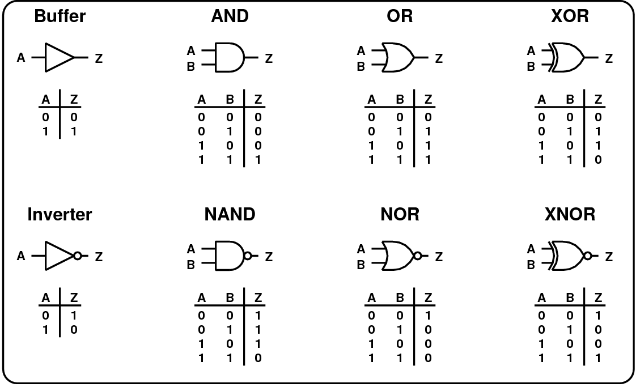
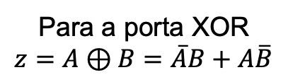
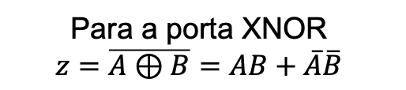
Tabela Verdade das Portas Lógicas
Para a porta XOR
$$z=A⊕B=\overline{A}B+A\overline{B}$$
Para a porta XNOR
$$z=\overline{A⊕B}=AB+\overline{A}\overline{B}$$

Slide 78
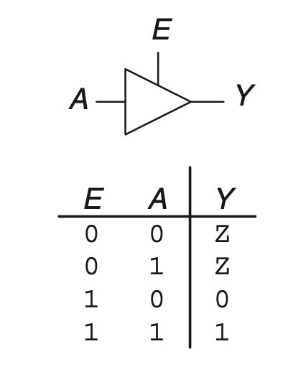
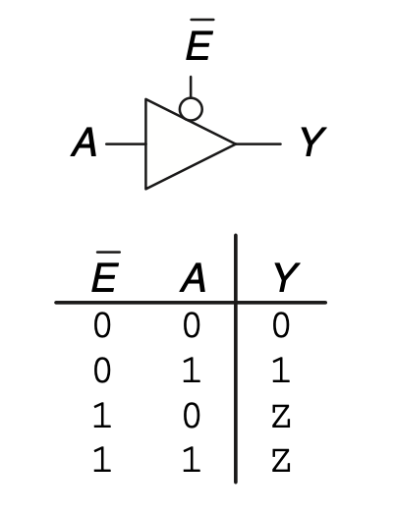
Tabela Verdade das Portas Lógicas (Cont.)
Um buffer tristate possui três estados possíveis para a saída: alto (1), baixo (0) e flutuante (Z).
Nos esquemáticos ao lado cada buffer tristate tem uma entrada A, uma saída Y e um sinal de habilitação. A habilitação pode ser ativa em nível alto (E=1), indicada com uma conexão normal, ou ativa em nível baixo (E=0), indicada com a presença de uma bolha.
Quando habilitado, o buffer tristate atua como um buffer simples, transferindo o valor de entrada para a saída.
Quando desabilitado, a saída fica flutuando (Z).

Slide 79
Buffers Tri-States: Exemplo
Imagine um barramento compartilhado conectando a CPU e a memória.
A qualquer momento, apenas a CPU ou a memória podem colocar um valor no fio, não ambos simultaneamente
Podemos usar dois buffers tri-states: um controlado pela CPU, e o outro controlado pela memória, a fim de garantir que no máximo um esteja ativado em um dado momento.
BloqueiaCPU
CPU
BloqueiaMem
Memória
Barramento

Slide 80
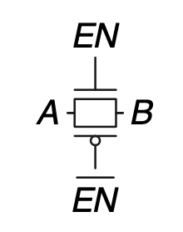
Porta de Transmissão
Às vezes, é necessário uma chave que possa passar bem tanto 0 quanto 1. Tal chave pode ser projetada combinando dois transístores, um nMOS e um pMOS.
Lembre-se: transistores nMOS são bons para passar 0 e os pMOS são bons para passar 1.
O esquemático ao lado ilustra esse circuito, chamado de porta de transmissão. Trata-se de uma chave bidirecional, isto é, que não tem entrada ou saída preferencial.
Quando o sinal de controle EN=0, ambos os transístores estão desligados: A e B não estão conectados.
Quando EN = 1, a porta de transmissão está ligada, e qualquer valor lógico pode fluir entre A e B.
Notes:
N-type transistors pass 0’s well, but 1’s poorly
P-type transistors pass 1’s well, but 0’s poorly
That is why they are connected to the 3V and GND the way they are connected.
N-type’s source is connected to 0
P-type’s source is connected to 3V

Slide 81
Portas Lógicas Maiores (Múltiplas Entradas)
As portas lógicas podem ser estendidas para terem mais que 2 entradas
Exemplo: 3-input AND, 10-input OR.
A lógica implementada é análoga:
Portas AND tem saída 1 somente quando todas as entradas estão em 1.
Portas NAND tem saída 0 somente quando todas as entradas estão em 1.
Portas OR tem saída 0 somente quando todas as entradas estiverem em 0.
Portas NOR tem saída 1 somente quando todas as entradas estiverem em 0.
Portas XOR tem saída 1 quando há um número impar de 1s nas entradas
Portas XNOR tem saída 0 quando há um número impar de 1s nas entradas.

Slide 82
Técnica para Projetar Circuitos Lógicos Combinacionais
Uma Revisão

Slide 83
Tipos de Circuitos Digitais
Circuitos digitais Combinacionais.
Sem elementos de memória.
Saídas dependem estritamente da combinação dos valores vigentes nas entradas.
Circuitos digitais Sequenciais.
Possuem elementos de memória.
Saídas são determinadas por valores históricos e valores vigentes aplicados nas entradas.
Revisaremos primeiro como projetar e analisar circuitos combinacionais.

Slide 84
Circuitos Combinacionais
Muitos dos componentes importantes da microarquitetura de um computador são Circuitos Combinacionais!
Nesses circuitos, as saídas (output) dependem estritamente da combinação dos valores vigentes nas entradas (inputs).
O projeto de circuitos Combinacionais demanda:
Especificação funcional: descreve a relação lógica entre entradas e as saídas.
Especificação temporal: A especificação de temporização de um circuito combinacional consiste em limites inferior e superior para o atraso transcorrido entre mudanças nas entradas e a resposta nas saídas.

Slide 85
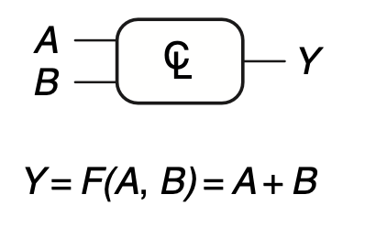
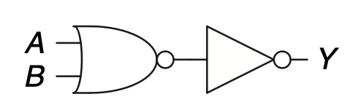
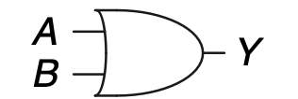
Exemplo Simples de Circuito Combinacional
Especificação Funcional
Implementação 1
Implementação 2
Em geral há muitas implementações possíveis para uma mesma função. Você escolhe de acordo com os blocos de construção à sua disposição e as restrições de design. Essas restrições geralmente incluem área, velocidade, potência e tempo de design.

Slide 86
Álgebra Booleana
Uma Revisão

Slide 87
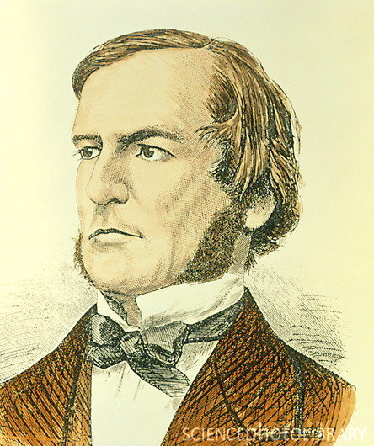
Introdução à Álgebra Booleana
Desenvolvida por George Boole:
Álgebra que envolve apenas 1’s e 0’s.
Com as operações AND, OR, NOT (todas as outras operações podem ser obtidas a partir dessas operações).
Fundamentada em Axiomas, a partir dos quais são derivados as leis e teoremas.
Usada para manipular expressões booleanas e fazer simplificações.
Usada para extrapolar propriedades mais “sofisticadas” e úteis para lidar com projetos digitais representados na forma de uma função booleana.
George Boole, “The Mathematical Analysis of Logic,” 1847.

Slide 88
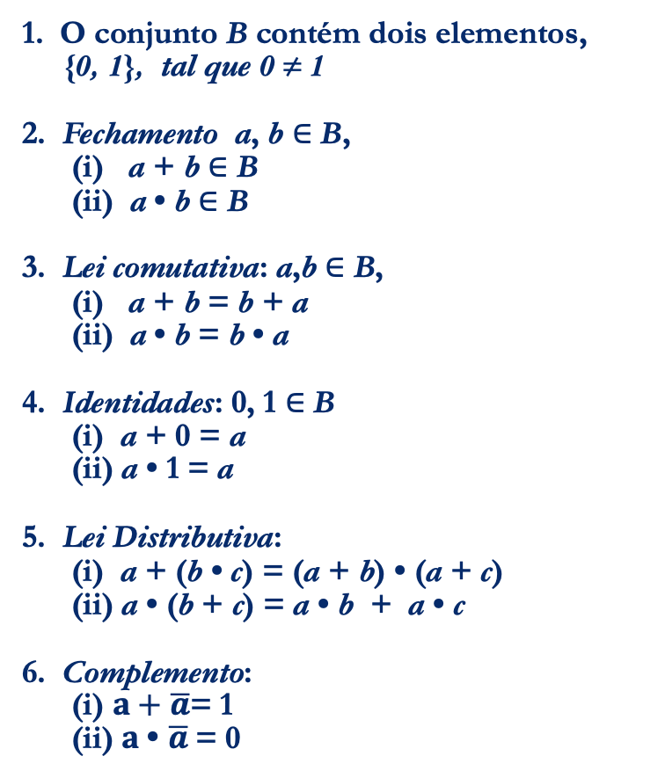
Álgebra Booleana: Axiomas
Formalmente
Informalmente
1. O conjunto B contém dois elementos,
{0, 1}, tal que 0 ≠ 1
2. Fechamento a, b $∈$ B,
(i) a + b $∈$ B
(ii) a • b $∈$ B
3. Lei comutativa: a,b $∈$ B,
(i) a + b = b + a
(ii) a • b = b • a
4. Identidades: 0, 1 $∈$ B
(i) a + 0 = a
(ii) a • 1 = a
5. Lei Distributiva:
(i) a + (b • c) = (a + b) • (a + c)
(ii) a • (b + c) = a • b + a • c
6. Complemento:
(i) $a+\overline{a}$= 1
(ii) $a \text{• }\overline{a}$= 0
Formalidade matemática...
As operações AND e OR resultam em valores no conjunto B, ou seja, em 0 ou 1.
Para operações AND, OR de 2 entradas, a ordem
não importa
1 é o elemento neutro da operação AND
0 é o elemento neutro da operação OR
• distribui sobre +, tal como na álgebra convencional
…mas + distribui sobre • também (!!)
AND/OR com elementos complementares.

Slide 89
Álgebra Booleana: Dualidade
Todos os axiomas apresentam forma dual. Isso significa que se uma expressão booleana é avaliada como verdadeira, o mesmo se sustenta para sua forma dual.
A forma dual de uma expressão Booleana é obtida substituindo:
Toda operação AND por uma operação OR.
Toda operação OR por uma operação AND.
Toda constante 1 por 0.
Toda constante 0 por 1.
Mas, os literais e os complementos não devem ser alterados!
Exemplo:
a • (b + c) = (a • b) + (a • c)
➙ a + (b • c) = (a + b) • (a + c)

Slide 90


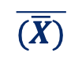
Álgebra Booleana: Leis Úteis
Dual
Operações com 0 e 1:
Lei Idempotente:
Lei da Involução:
Leis Complementariedade:
Lei Comutativa:
AND, OR de uma variável com o elemento neutro retorna a variável original
AND, OR com uma mesma variável
retorna a variável em questão
Complementos duplos se cancelam
AND, OR de uma variável e seu complemento devolve o complemento do elemento neutro da operação
Apenas um axioma…
1. X + 0 = X
2. X + 1 = 1
1D. X • 1 = X
2D. X • 0 = 0
3. X + X = X
3D. X • X = X
$$\overline{(\overline{X})}$$
4. = X
$$\overline{X}$$
$$\overline{X}$$
5. X + = 1
5D. X • = 0
6. X + Y = Y + X
6D. X • Y = Y • X

Slide 91




Álgebra Booleana: Leis Úteis (Cont.)
Lei Associativa:
7. (X + Y) + Z = X + (Y + Z)
= X + Y + Z
7D. (X • Y) • Z = X • (Y • Z)
= X • Y • Z
A ordem dos parêntesis não importa
Lei Distributiva:
Teoremas úteis para simplificação:
8. X • (Y+ Z) = (X • Y) + (X • Z)
8D. X + (Y• Z) = (X + Y) • (X + Z)
Axioma
$$\overline{Y}$$
$$\overline{Y}$$
9. X • Y + X • = X
10. X + X • Y = X
11. (X + ) • Y = X • Y
9D. (X + Y) • (X + ) = X
10D. X • (X + Y) = X
11D. (X • ) + Y = X + Y
Úteis para simplificar
expressões
$$\overline{Y}$$
$$\overline{Y}$$
Vale a pena lembrá-los, pois aparecem muito em projetos reais!

Slide 92

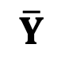
Álgebra Booleana: Provando Teoremas
Provando teoremas via axiomas da álgebra booleana:
$$\overline{Y}$$
EX: Prove o teorema: X • Y + X • = X
X • ( Y + ) | = X | Distributiva (5)
X • 1 | = X | Complemento (6)
X | = X | Elem. neutro (4)
$$\overline{Y}$$
EX2: Prove o teorema: X + X • Y = X
X • 1 + X • Y | = X | Elem. neutro (4)
X • ( 1 + Y ) | = X | Distributiva (5)
X • 1 | = X | Identidade (2)
X | = X | Elem. neutro (4)

Slide 93

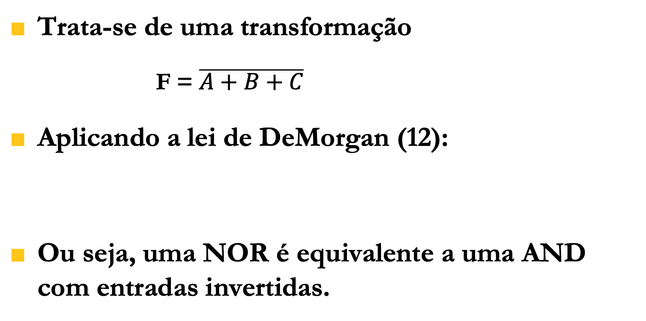
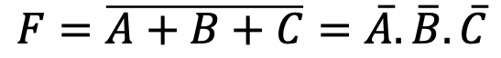

Lei de DeMorgan
12.
$$\overline{(X +Y+Z+…)}=\overline{X}.\overline{Y}.\overline{Z}. …$$
12D.
$$\overline{(X . Y.Z. …)}=\overline{X}+\overline{Y}+\overline{Z}+ …$$
Trata-se de uma transformação
F = $\overline{A+B+C}$
Aplicando a lei de DeMorgan (12):
Ou seja, uma NOR é equivalente a uma AND com entradas invertidas.
$$F=\overline{A+B+C}=\overline{A}.\overline{B}.\overline{C}$$

Slide 94

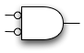


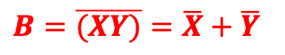


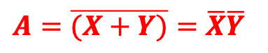



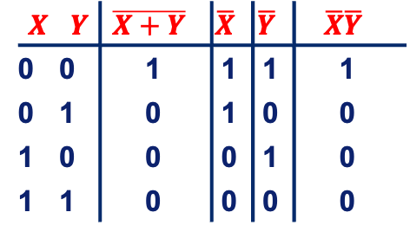



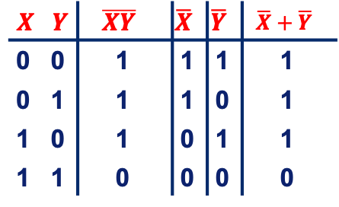


Lei de DeMorgan (Cont.)
Possibilita conversões entre diferentes tipos de funções lógicas. São úteis se não tivermos todos os tipos de portas.
$$A=\overline{(X+Y)}=\overline{X}\overline{Y}$$
$$X$$
$$A$$
$$Y$$
$$X$$ | $$Y$$ | $$\overline{X+Y}$$ | $$\overline{X}$$ | $$\overline{Y}$$ | $$\overline{X}\overline{Y}$$
0 | 0 | 1 | 1 | 1 | 1
0 | 1 | 0 | 1 | 0 | 0
1 | 0 | 0 | 0 | 1 | 0
1 | 1 | 0 | 0 | 0 | 0
NOR é equivalente a AND
com entradas complementadas
$$X$$
$$A$$
$$Y$$
$$B=\overline{(XY)}=\overline{X}+\overline{Y}$$
$$X$$
$$B$$
$$X$$ | $$Y$$ | $$\overline{XY}$$ | $$\overline{X}$$ | $$\overline{Y}$$ | $$\overline{X}+\overline{Y}$$
0 | 0 | 1 | 1 | 1 | 1
0 | 1 | 1 | 1 | 0 | 1
1 | 0 | 1 | 0 | 1 | 1
1 | 1 | 0 | 0 | 0 | 0
$$Y$$
NAND é equivalente a OR
com entradas complementadas
$$X$$
$$B$$
$$Y$$

Slide 95
Usando Funções Booleanas para Especificar Circuitos Combinacionais

Slide 96
Funções Boolenas
A Especificação Funcional de cada saída de um circuito combinacional é feita por meio de uma Função Booleana.
Uma função é um Mapeamento único de valores de entrada para valores de saída.
Os mesmos valores de entrada devem sempre produzir os mesmos valores de saída.
Sem memória (a saída não depende de valores históricos armazenados).
Exemplo: somador completo de 1-bit. As saídas S e C_{out} são definidas dos valores vigentes em A, B e C_{in}.
S = F(A, B, C_{in})
C_{out} = G(A, B, C_{in})

Slide 97
Ideia Chave!
Dado a tabela verdade descrevendo as saídas F₁,.., F_{n} de um circuito, como obter as funções F₁,..,F_{n} de maneira padronizada em termos de suas entradas?
Resposta: Usamos as Formas Canônicas de Dois Níveis, também conhecidas como Soma de Produtos e Produtos de Somas, as quais oferecem uma assinatura algébrica única e conveniente.
A seguir apresentaremos como obter a expressão booleana de uma função na forma de Somas de Produtos e Produtos de Somas.

Slide 98




Soma de Produtos (SOP)
Forma Canônica SOP:
Também conhecida como expansão de mintermos
$$A$$
$$B$$
$$C$$
$$F$$
0 | 0 | 0 | 0
0 | 0 | 1 | 0
0 | 1 | 0 | 0
0 | 1 | 1 | 1
1 | 0 | 0 | 1
1 | 0 | 1 | 1
1 | 1 | 0 | 1
1 | 1 | 1 | 1
0 1 1
1 0 0
1 0 1
1 1 0
1 1 1
$$F=\overline{A}BC + A\overline{B}\overline{C} + A\overline{B}C + AB\overline{C} + ABC$$
Cada linha da tabela verdade tem um mintermo associado. Um mintermo é um produto (AND) envolvendo todos os literais de entrada, ajustado para resultar em 1 para os valores de entrada considerados.
Cada mintermo resulta em 1 (verdadeiro) somente para uma combinação de entrada específica.
A função booleana final é dada pela soma (OR) dos mintermos das linhas da tabela verdade com saída 1

Slide 99

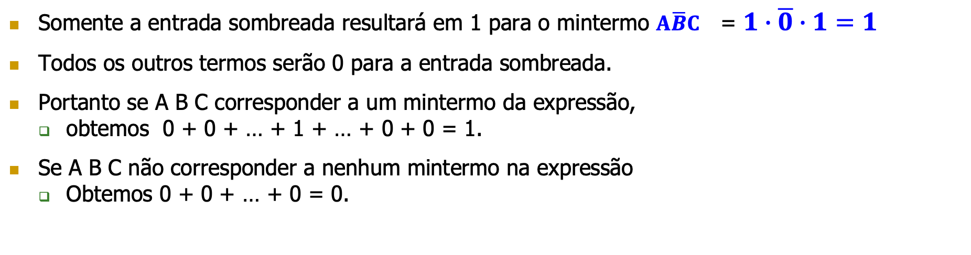



Por Que a Forma SOP funciona?
Esta entrada
$$A$$
$$B$$
$$C$$
$$F$$
0 1 1
1 0 0
1 0 1
1 1 0
1 1 1
0 | 0 | 0 | 0
0 | 0 | 1 | 0
0 | 1 | 0 | 0
0 | 1 | 1 | 1
1 | 0 | 0 | 1
1 | 0 | 1 | 1
1 | 1 | 0 | 1
1 | 1 | 1 | 1
$$F=\overline{A}BC + A\overline{B}\overline{C} + A\overline{B}C + AB\overline{C} + ABC$$
Ativa este termo
Somente a entrada sombreada resultará em 1 para o mintermo $A\overline{B}C$ = $1∙\overline{0}∙1=1$
Todos os outros termos serão 0 para a entrada sombreada.
Portanto se A B C corresponder a um mintermo da expressão,
obtemos 0 + 0 + … + 1 + … + 0 + 0 = 1.
Se A B C não corresponder a nenhum mintermo na expressão
Obtemos 0 + 0 + … + 0 = 0.

Slide 100
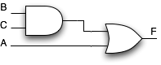
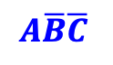

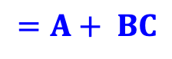
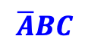

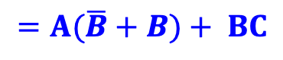
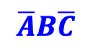
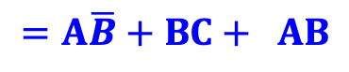
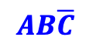
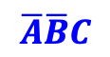

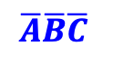
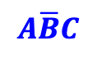
Forma Canônica SOP versus Forma Mínima
$$A$$
$$B$$
$$C$$
A função F do slide anterior na forma SOP em notação sigma:
mintermos
0 0 0 = m0
0 0 1 = m1
0 1 0 = m2
0 1 1 = m3
1 0 0 = m4
1 0 1 = m5
1 1 0 = m6
1 1 1 = m7
$$\overline{A}\overline{B}\overline{C}$$
$$\overline{A}\overline{B}C$$
F(A,B,C) = ∑m(3,4,5,6,7)
$$\overline{A}B\overline{C}$$
= m3 + m4 + m5 + m6 + m7
$$\overline{A}BC$$
$$A\overline{B}\overline{C}$$
$$F=\overline{A}BC + A\overline{B}\overline{C}$$
$+ A\overline{B}C + AB\overline{C} + ABC$
$$A\overline{B}C$$
$$AB\overline{C}$$
$$ABC$$
Forma canônica ≠ forma mínima
Notação abreviada para
mintermos de 3 Variáveis
$$F=A\overline{B}\left(C+\overline{C}\right)+BC(\overline{A}+A)+ AB(C+\overline{C})$$
$$=A\overline{B}+BC+ AB$$
$$=A(\overline{B}+B)+ BC$$
$$=A+ BC$$
Implementação da forma mínima

Slide 101
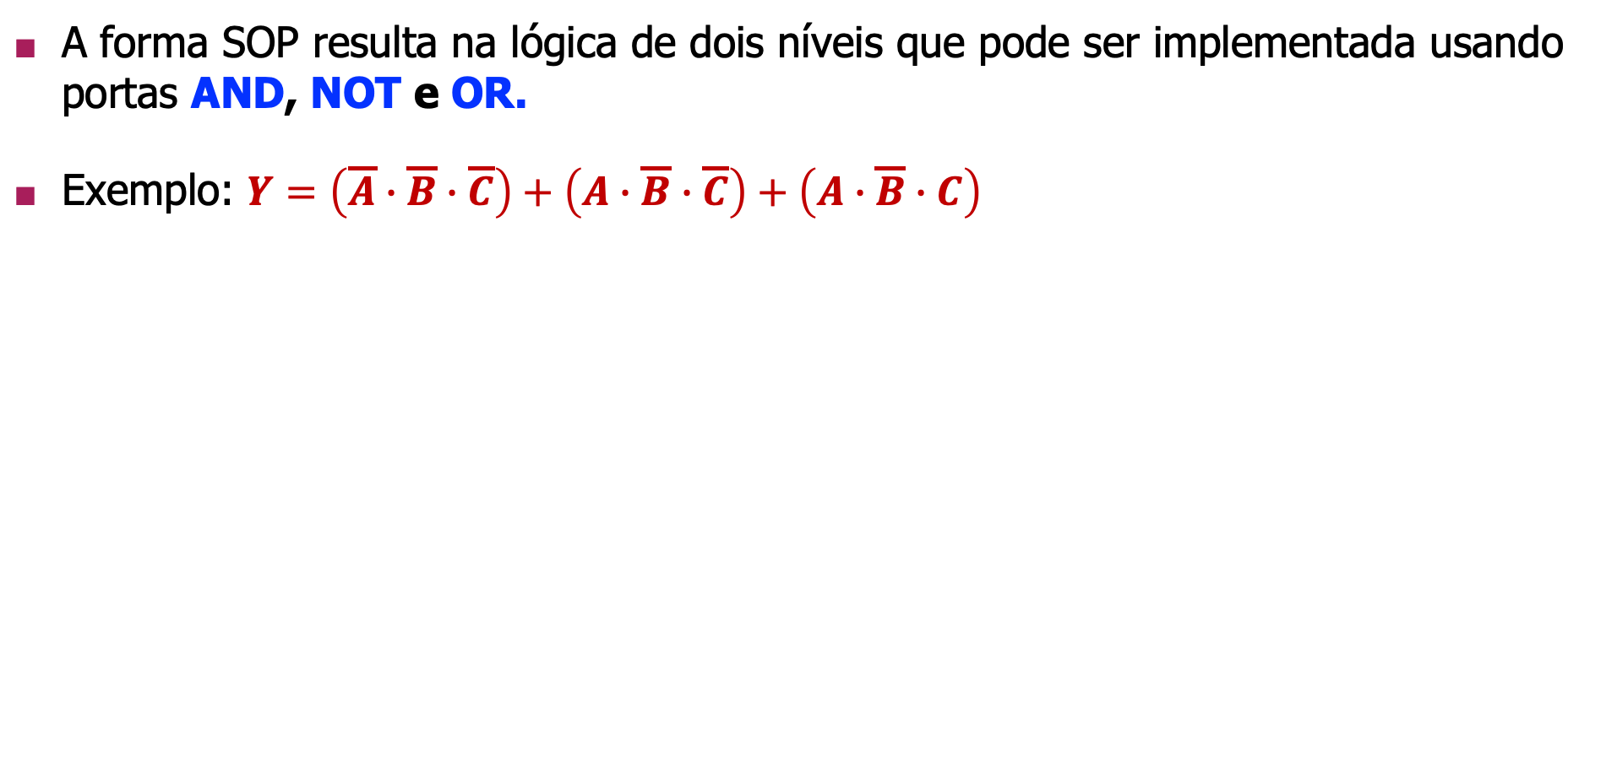
Implementação de Funções na Forma Canônica SOP
A forma SOP resulta na lógica de dois níveis que pode ser implementada usando portas AND, NOT e OR.
Exemplo: $Y=\left(\overline{A}∙\overline{B}∙\overline{C}\right)+\left(A∙\overline{B}∙\overline{C}\right)+\left(A∙\overline{B}∙C\right)$

Slide 102
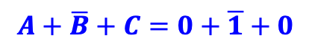





Forma Canônica Alternativa: Produto de Somas (POS)
A forma POS de $F$ pode ser obtida aplicando a lei de DeMorgan na forma SOP de $\overline{F}$
Alternativamente, dada a tabela verdade:
Para cada saída 0 construa um maxtermo, isto é, uma soma (OR) das entradas que resulte em saída zero para os valores considerados.
0 0 0
0 0 1
0 1 0
$$A$$
$$B$$
$$C$$
$$F$$
$$F=\left(A+B+C\right) \left(A+B+\overline{C}\right) (A+\overline{B}+C)$$
0 | 0 | 0 | 0
0 | 0 | 1 | 0
0 | 1 | 0 | 0
0 | 1 | 1 | 1
1 | 0 | 0 | 1
1 | 0 | 1 | 1
1 | 1 | 0 | 1
1 | 1 | 1 | 1
Considere a entrada sombreada, somente a combinação 0 1 0 resulta em zero para o maxtermo associado.
Uma operação AND com 0 é sempre 0. Logo a saída de F será 0 se um dos maxtermos resultar em 0.
$$A+\overline{B}+C=0+\overline{1}+0$$

Slide 103



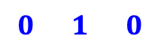
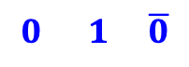
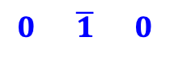
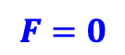
Produto de Somas (POS) (Cont.)
Input
$$A$$
$$B$$
$$C$$
$$F$$
0 1 0
$$F=(A+B+C)(A+B+\overline{C})(A+\overline{B}+C)$$
0 | 0 | 0 | 0
0 | 0 | 1 | 0
0 | 1 | 0 | 0
0 | 1 | 1 | 1
1 | 0 | 0 | 1
1 | 0 | 1 | 1
1 | 1 | 0 | 1
1 | 1 | 1 | 1
$$0 1 0$$
$$0 1 \overline{0}$$
$$0 \overline{1} 0$$
1
1
0
$$F=0$$
Somente um dos maxtermos será 0, um AND com uma entrada em 0 é sempre 0.
Consequentemente, F = 0.

Slide 104











Produto de Somas (POS) (Cont.)
Produto de Somas em notação pi:
$$F=(A+B+C)(A+B+\overline{C})(A+\overline{B}+C)$$
$$=\prod{M(0,1,2)}$$
$$A$$
$$B$$
$$C$$
Maxtermos
0 0 0 = M0
0 0 1 = M1
0 1 0 = M2
0 1 1 = M3
1 0 0 = M4
1 0 1 = M5
1 1 0 = M6
1 1 1 = M7
$$F$$
0
0
0
1
1
1
1
1
$$A+B+C$$
$$A+B+\overline{C}$$
$$A+\overline{B}+C$$
$$A+\overline{B}+\overline{C}$$
Para montar a função consideramos os Maxtermos advindos das saídas 0 da tabela verdade.
$$\overline{A}+B+C$$
$$\overline{A}+B+\overline{C}$$
$$\overline{A}+\overline{B}+C$$
$$\overline{A}+\overline{B}+\overline{C}$$
Notação abreviada para os Maxtermos.

Slide 105
Simplificação Lógica com Álgebra Booleana

Slide 106

Simplificação Lógica
A expressão Booleana obtida por SOP ou POS pode não estar otimizada.
A simplificação visa reduzir o custo de implementação, uma vez que:
Reduz o número de portas lógicas empregadas na implementação.
Elimina entradas do circuito.
F = $\overline{A}$(A + B) + (B + AA)(A + $\overline{B}$)
F = A + B

Slide 107






Simplificação Lógica (Cont.)
Técnica sistemática para simplificações (passível de automação).
$$F= A\overline{B}+AB$$
Ferramenta-chave: o teorema da unidade —
$F=$
$$A\overline{B}+AB=A\left(\overline{B}+B\right)=A\left(1\right)=A$$
O valor de B muda nas linhas onde F=1 (conjunto “ON”)
O valor de A NÃO muda nas linhas onde F=1
Fundamento: se uma entrada puder mudar sem alterar a saída, esse valor de entrada não é necessário!
➙ B é eliminado, A permanece
$G=$
$\overline{A}\overline{B}+A\overline{B}=\left(\overline{A}+A\right)\overline{B}=\overline{B}$
O valor de B permanece o mesmo nas linhas onde G=1 (conjunto “ON”)
O valor de A muda nas linhas onde G=1
➙ A é eliminado, B permanece
Essência da Simplificação: Encontre subconjuntos do conjunto ON (entradas com saída 1) onde apenas uma variável muda de valor. Esta variável pode ser eliminada!

Slide 108
Casos Complexos
Um exemplo:
Problema:
Fácil ver como aplicar o teorema da unidade.
Difícil saber se ele foi aplicado corretamente em todos os lugares possíveis, especialmente se é uma função de muitas variáveis.
Simplificar expressões complexas usando álgebra boolenada demanda muita prática. A seguir veremos um método alternativo conhecido como Mapas de Karnaugh.
$$Cout=\overline{A}BC+A\overline{B}C+AB\overline{C}+ABC$$

Slide 109
Simplificação Lógica com Mapas de Karnaugh (K-Maps)

Slide 110






Método do Mapa de Karnaugh (k-map)
Os mapas de Karnaugh (mapas K) são um método gráfico para simplificar funções booleanas. Ele são bastante úteis para simplificações de funções de até 4 variáveis.
Abaixo, vemos como dispor a tabela verdade de funções de 2, 3 e 4 variáveis em um Mapa de Karnaugh.
 |  | 0 | 1
0 |  | 00 | 01
1 |  | 10 | 11
 |  | 00 | 01 | 11 | 10
0 |  | 000 | 001 | 011 | 010
1 |  | 100 | 101 | 111 | 110
 |  | 00 | 01 | 11 | 10
00 |  | 0000 | 0001 | 0011 | 0010
01 |  | 0100 | 0101 | 0111 | 0110
11 |  | 1100 | 1101 | 1111 | 1110
10 |  | 1000 | 1001 | 1011 | 1010
K-map 2 variáveis
K-map 3 variáveis
$$CD$$
K-map 4 variáveis
$$B$$
$$BC$$
$$AB$$
$$A$$
$$A$$
A numeração das linhas e colunas segue o código “Gray Code”, isto é, somente um bit (variável) muda de uma palavra código para a próxima.

Slide 111
Adjacências do Mapa de Karnaugh (k-map)
Adjacente
000
010
110
100
000
010
110
100
001
011
111
101
001
Adjacente
011
111
101
Um Mapa de Karnaugh deve ser pensado como um Toroide:
A primeira coluna adjacente à última coluna.
A primeira linha adjacente à última linha..

Slide 112

Regras de Agrupamento do K-map
O que pode ser legalmente combinado (circulado) no K-map?
Grupos retangulares de tamanho 2^{k} para qualquer inteiro k.
Todas as células circuladas tem o mesmo valor (1, por agora).
Todos os valores devem ser adjacentes.
Como um grupo se torna um termo em uma expressão?
Determine quais literais são constantes e quais variam no grupo.
Elimine literais variáveis ​​e, em seguida, faça um AND com os literais constantes.
constante 1 ➙ use $X$, constante 0 ➙ use $\overline{X}$
O que é uma boa solução?
Maiores agrupamentos ➙ eliminam mais variáveis ​​(literais) em cada termo.
Menos agrupamentos ➙ menos termos.
Faca um OR de todos os implicantes que você criou a partir de grupos individuais.

Slide 113















K-map com 4 variáveis de entrada
 |  | 00 | 01 | 11 | 10
00 |  | 1 | 0 | 0 | 1
01 |  | 0 | 1 | 0 | 0
11 |  | 1 | 1 | 1 | 1
10 |  | 1 | 1 | 1 | 1
$$F(A,B,C,D)=\sum{m(0,2,5,8,9,10,11,12,13,14,15)}$$
$$CD$$
$$AB$$
$$A+\overline{B}\overline{D}+B\overline{C}D$$
$$F=$$
$$A$$
$$A+\overline{B}\overline{D}$$
Estratégia para circular retângulos no Kmap:
O maior possível
Considerando todas as adjacências
$$B\overline{C}D+A+\overline{B}\overline{D}$$
$$A$$
$$\overline{C}$$
$$B$$
$$D$$
$$\overline{B}$$
$$\overline{D}$$

Slide 114
Exemplo de K-map: Comparador de Dois Bits
A | B | C | D | F1 | F2 | F3
0 | 0 | 0 | 0 | 1 | 0 | 0
0 | 0 | 0 | 1 | 0 | 1 | 0
0 | 0 | 1 | 0 | 0 | 1 | 0
0 | 0 | 1 | 1 | 0 | 1 | 0
0 | 1 | 0 | 0 | 0 | 0 | 1
0 | 1 | 0 | 1 | 1 | 0 | 0
0 | 1 | 1 | 0 | 0 | 1 | 0
0 | 1 | 1 | 1 | 0 | 1 | 0
1 | 0 | 0 | 0 | 0 | 0 | 1
1 | 0 | 0 | 1 | 0 | 0 | 1
1 | 0 | 1 | 0 | 1 | 0 | 0
1 | 0 | 1 | 1 | 0 | 1 | 0
1 | 1 | 0 | 0 | 0 | 0 | 1
1 | 1 | 0 | 1 | 0 | 0 | 1
1 | 1 | 1 | 0 | 0 | 0 | 1
1 | 1 | 1 | 1 | 1 | 0 | 0
 | A
 |  | F1 | AB = CD
 | B
 |  | F2 | AB < CD
 | C
 |  | F3 | AB > CD
 | D
Abordagem de Design
Escrever um K-map de 4 variáveis
para cada uma das 3 saídas

Slide 115






Exemplo de K-map: Comparador de Dois Bits (Cont.)
 |  | 00 | 01 | 11 | 10
00 |  | 1
01 |  |  | 1
11 |  |  |  | 1
10 |  |  |  |  | 1
K-map para F1
A | B | C | D | F1 | F2 | F3
0 | 0 | 0 | 0 | 1 | 0 | 0
0 | 0 | 0 | 1 | 0 | 1 | 0
0 | 0 | 1 | 0 | 0 | 1 | 0
0 | 0 | 1 | 1 | 0 | 1 | 0
0 | 1 | 0 | 0 | 0 | 0 | 1
0 | 1 | 0 | 1 | 1 | 0 | 0
0 | 1 | 1 | 0 | 0 | 1 | 0
0 | 1 | 1 | 1 | 0 | 1 | 0
1 | 0 | 0 | 0 | 0 | 0 | 1
1 | 0 | 0 | 1 | 0 | 0 | 1
1 | 0 | 1 | 0 | 1 | 0 | 0
1 | 0 | 1 | 1 | 0 | 1 | 0
1 | 1 | 0 | 0 | 0 | 0 | 1
1 | 1 | 0 | 1 | 0 | 0 | 1
1 | 1 | 1 | 0 | 0 | 0 | 1
1 | 1 | 1 | 1 | 1 | 0 | 0
$$C$$
$$CD$$
$$AB$$
$$B$$
$$A$$
$$D$$
F1 =
A'B'C'D' + A'BC'D + ABCD + AB'CD'

Slide 116




Exemplo de K-map: Comparador de dois bits (Cont.)
 |  | 00 | 01 | 11 | 10
00 |  |  | 1 | 1 | 1
01 |  |  |  | 1 | 1
11
10 |  |  |  | 1
K-map for F2
A | B | C | D | F1 | F2 | F3
0 | 0 | 0 | 0 | 1 | 0 | 0
0 | 0 | 0 | 1 | 0 | 1 | 0
0 | 0 | 1 | 0 | 0 | 1 | 0
0 | 0 | 1 | 1 | 0 | 1 | 0
0 | 1 | 0 | 0 | 0 | 0 | 1
0 | 1 | 0 | 1 | 1 | 0 | 0
0 | 1 | 1 | 0 | 0 | 1 | 0
0 | 1 | 1 | 1 | 0 | 1 | 0
1 | 0 | 0 | 0 | 0 | 0 | 1
1 | 0 | 0 | 1 | 0 | 0 | 1
1 | 0 | 1 | 0 | 1 | 0 | 0
1 | 0 | 1 | 1 | 0 | 1 | 0
1 | 1 | 0 | 0 | 0 | 0 | 1
1 | 1 | 0 | 1 | 0 | 0 | 1
1 | 1 | 1 | 0 | 0 | 0 | 1
1 | 1 | 1 | 1 | 1 | 0 | 0
$$C$$
$$CD$$
$$AB$$
$$B$$
$$A$$
$$D$$
F2 =
A'C + A'B'D + B'CD
F3 =
Exercício para você!

Slide 117
K-maps com Saídas “Não Importa”
X em uma saída significa “não importa”, isto é, não me importo com o que meu circuito produz quando essa entrada é apresentada.
Você tem a opção de usar padrões X de forma inteligente como 1 ou 0 para melhorar a simplificação do circuito.
A | B | C | D | F | G
• • •
0 | 1 | 1 | 0 | X | X
0 | 1 | 1 | 1
1 | 0 | 0 | 0 | X | X
1 | 0 | 0 | 1
• • •
Pode, independentemente, ser considerado
como 00, 01, 10, 11
Pode, independentemente, ser considerado
como como 00, 01, 10, 11

Slide 118
Exemplo: Função de Incremento BCD
Dígitos BCD (Binary Coded Decimal):
Codifica dígitos decimais de 0 - 9 com os padrões 0000₂ — 1001₂
A função incrementa a entrada de forma circular: 0 -> 1, 1 -> 2,..., 8 ->9, 9 -> 0.
A | B | C | D | W | X | Y | Z
0 | 0 | 0 | 0 | 0 | 0 | 0 | 1
0 | 0 | 0 | 1 | 0 | 0 | 1 | 0
0 | 0 | 1 | 0 | 0 | 0 | 1 | 1
0 | 0 | 1 | 1 | 0 | 1 | 0 | 0
0 | 1 | 0 | 0 | 0 | 1 | 0 | 1
0 | 1 | 0 | 1 | 0 | 1 | 1 | 0
0 | 1 | 1 | 0 | 0 | 1 | 1 | 1
0 | 1 | 1 | 1 | 1 | 0 | 0 | 0
1 | 0 | 0 | 0 | 1 | 0 | 0 | 1
1 | 0 | 0 | 1 | 0 | 0 | 0 | 0
1 | 0 | 1 | 0 | X | X | X | X
1 | 0 | 1 | 1 | X | X | X | X
1 | 1 | 0 | 0 | X | X | X | X
1 | 1 | 0 | 1 | X | X | X | X
1 | 1 | 1 | 0 | X | X | X | X
1 | 1 | 1 | 1 | X | X | X | X
Esses padrões de entrada nunca devem
ser encontrado na prática.
Assim, os valores de saída associados
“Não Importam”

Slide 119







K-map para a Função de Incremento BCD
Z (sem Não Importa) = A'D' + B'C'D’
Z (com Não Importa) = D'
W
 |  | 00 | 01 | 11 | 10
00
01 |  |  |  | 1
11 |  | X | X | X | X
10 |  | 1 |  | X | X
X
 |  | 00 | 01 | 11 | 10
00 |  |  |  | 1
01 |  | 1 | 1 |  | 1
11 |  | X | X | X | X
10 |  |  |  | X | X
$$CD$$
$$CD$$
A B C D
+ 1
W X Y Z
$$AB$$
$$AB$$
Y
 |  | 00 | 01 | 11 | 10
00 |  |  | 1 |  | 1
01 |  |  | 1 |  | 1
11 |  | X | X | X | X
10 |  |  |  | X | X
Z
 |  | 00 | 01 | 11 | 10
00 |  | 1 |  |  | 1
01 |  | 1 |  |  | 1
11 |  | X | X | X | X
10 |  | 1 |  | X | X
$$CD$$
$$C$$
$$CD$$
$$AB$$
$$AB$$
$$B$$
$$A$$
$$D$$

Slide 120
Blocos de Construção Combinacionais
Uma Revisão

Slide 121
Blocos de Construção Combinacionais
Portas lógicas são combinadas para construir circuitos úteis na implementação de projetos maiores. Chamamos esses circuitos de bloco de construção porque são versáteis e úteis em vários projetos diferentes.
Isto é uma aplicação do princípio da abstração: desprezamos detalhes do nível de portas lógicas e focamos na função do bloco de construção.
Vamos analisar o projeto dos seguintes circuitos:
Decodificadores.
Multiplexadores.
Circuitos Aritméticos.
Arrays Lógicos Programáveis (PLA - Programmable Logic Array).
ULA.

Slide 122
Decodificadores

Slide 123



Decodificadores
Um decoficador é um detector de padrões binários.
O decodificador tem uma saída para cada padrão possível de entrada. Com n entradas temos 2^{n} padrões possíveis.
Quando um padrão binário é apresentado na entrada, exatamente uma saída fica ativa e todas as outras são desativadas.
Abaixo apresentamos o projeto de um decodificador 2-para-4 ativo em nível alto.
$$Y_{3}=A_{1}.A_{0}$$
$$Y_{2}=A_{1}\overline{{.A}_{0}}$$
$$Y_{1}=\overline{A_{1}}.A_{0}$$
$$Y_{0}=\overline{A_{1}}.\overline{A_{0}}$$

Slide 124
Decodificadores (Cont.)
Circuito com 2 entradas e 2²=4 saídas.
Para cada padrão de entrada exatamente uma das saídas fica em 1 e todas as outras em 0.

Slide 125
Decodificadores (Cont.)
Quando usado como um bloco de construção para circuitos maiores, o decodificador é útil para determinar como interpretar um padrão de bits.
Pode ser o endereço da memória DRAM, que o processador pretende ler.
Pode ser o código de uma instrução (opcode) que o processador precisa decodificar para decidir que ação fazer.

Slide 126




Decodificadores (Cont.)
Decodificadores podem ser projetados para serem ativos em nível lógico baixo (0). Nesse caso, a implementação com portas NAND é mais apropriada.
A | B | Y₀ | Y₂ | Y₁ | Y₃
0 | 0 | 0 | 1 | 1 | 1
0 | 1 | 1 | 0 | 1 | 1
1 | 0 | 1 | 1 | 0 | 1
1 | 1 | 1 | 1 | 1 | 0
$$A$$
Y₀
$$B$$
Y₁
Y₂
Funções Booleanas
$$Y_{0}=A+B=\overline{\overline{A}\overline{B}}$$
$Y_{2}=A+\overline{B}=$ $\overline{\overline{A}B}$
$Y_{1}=$ $\overline{A}+B=$ $\overline{A\overline{B}}$
$$Y_{3}=\overline{A}+\overline{B}=\overline{AB}$$
Y₃
Diagrama Lógico

Slide 127

Decodificadores com sinal de habilitação
E = 1 desabilita o decodificador.
Todas as saídas ficam em 1
E = 0 habilita o decodificador, isto é, as saídas passam a responder ao padrão binário AB apresentado nas entradas.
Decodificador 2-para-4 ativo em nível lógico baixo com sinal de habilitação E.
Indica que A e B não importa se E = 1.
Esquemático Abstrato

Slide 128

Combinando Decodificadores
Decodificadores com sinal de habilitação podem ser combinados para construir decodificadores maiores. O exemplo a seguir combina decodificadores 3-para-8 ativo em alto para formar um decodificador 4-para-16.
Note que o sinal de habilitação é alimentado por w; o bit mais significativo do código de entrada que vai de 0000 a 1111.
Habilitado com W=0
Habilitado com W=1

Slide 129
Implem. de Funções Booleanas com Decodificadores
Sabemos que qualquer função booleana pode ser expressa como uma soma de mintermos, bem como que um decodificador fornece os 2^{n} mintermos associados a n variáveis ​​de entrada.
Portanto, usando um decodificador podemos gerar os mintermos de uma função de interesse, e combiná-los com uma porta OR externa, fornecendo assim uma implementação da função.
Assim, qualquer circuito combinacional com n entradas e m saídas pode ser implementado usando um decodificador n-para-2^{n} juntamente com m portas OR externas para combinar os mintermos de interesse.

Slide 130

Implem. de Funções Booleanas com Decodificadores
Abaixo um decodificador 2-para-4 é usado para implementar a função XNOR:
A | B | A XNOR B
0 | 0 | 1
0 | 1 | 0
1 | 0 | 0
1 | 1 | 1

Slide 131


Implem. Combinacional com Decodificadores (Cont.)
Suponha que queiramos usar um decodificador para implementar um circuito com as seguintes saídas: $S\left(x,y,z\right)=\sum{(1,2,4,7)}$ e $C\left(x,y,z\right)=\sum{(3,5,6,7)}$
Uma função com uma longa lista de mintermos requer uma porta OR com um grande número de entradas. Uma função com uma lista de k mintermos pode ser expressa em sua forma complementada F’ com 2^{n} - k mintermos.
Se o número de mintermos na função for maior que 2^{n}/2, então F’ pode ser expresso com menos mintermos. Nesse caso, é vantajoso usar uma porta NOR para somar os mintermos de F’ e usar uma porta NOR para gerar a saída F.
Decodificador

Slide 132
Multiplexadores

Slide 133


Multiplexador (MUX), ou Seletor
Um multiplexador seleciona uma dentre N entradas e a conecta à saída.
O seletor deve ter log₂N bits.
Exemplo: MUX 2-para-1
$$Y=\overline{S}∙\overline{D_{1}}∙D_{0}+\overline{S}∙D_{1}∙D_{0}+S∙D_{1}∙\overline{D_{0}}+S{.D}_{1}.D_{0}$$
$=$ $\overline{S}∙D_{0}\left(D_{1}+\overline{D_{1}}\right)+$ $S∙D_{1}(D_{0}+\overline{D_{0}}$)
$=\overline{S}D_{0}+SD_{1}$

Slide 134






Implementação MUX 2-para-1
Para S=0
$$D_{0}$$
$$D_{1}$$
$$D_{0}$$
$$D_{1}$$
$$D_{0}$$
0
$$D_{0}$$
Y

Slide 135




Multiplexador, ou Seletor (Cont.)
A saída é sempre “conectada” a uma das entradas (no caso abaixo A ou B). Quem define qual entrada será conectada à saída é a linha de seleção S.
Exercício: Projete um MUX 4:1.
No nível de portas: como uma combinação de portas AND, OR, NOT.
No nível de blocos: combinando MUXs 2:1.
$$D_{0}$$
$$D_{1}$$
Y
$$D_{0}$$
$$D_{1}$$
Y

Slide 136


Implementação de um Multiplexador 4-para-1
No nível de blocos: usando Mux 2-para-1
No nível de portas lógicas

Slide 137

Imple. de Funções Booleanas com Multiplexadores
Multiplexadores também podem ser usados para implementar funções lógicas.
A ideia é configurar as entradas do MUX com os valores de saída da tabela verdade da função desejada.
Exemplo:
Vdd = 1
Terra = 0
MUX 4-para-1

Slide 138


Imple. de Funções Booleanas com Multiplexadores (Cont.)
No exemplo abaixo um MUX com seletor de 3 bits implementa a função lógica especificada na tabela verdade.

Slide 139
Imple. de Funções Booleanas com Multiplexadores (Cont.)
Mostraremos agora um método mais eficiente para implementar uma função booleana de n variáveis ​​com um multiplexador com n-1 linhas de seleção:
Construa a tabela verdade para a função de n entradas.
Considere as primeiras n-1 variáveis ​​da função como sendo as entradas de seleção do multiplexador. Em seguida, para cada combinação das n-1 variáveis de entrada, avaliamos a saída desejada como uma função da última variável. Esta função pode ser 0, 1, a variável ou o complemento da variável.
Finalmente, os valores obtidos no passo 2 são aplicados às entradas de dados do multiplexador na ordem correta.

Slide 140

Imple. de Funções Booleanas com Multiplexadores (Cont.)
Usando MUX 2-para-1 para implementar a função XOR.

Slide 141



Imple. de Funções Booleanas com Multiplexadores (Cont.)
Implemente a função $F\left(x,y,z\right)=\sum{(1, 2, 6, 7)}$ usando um MUX 4-para-1.
N = 3
z
Z’
F
0
1
x
y
N -1 = 2

Slide 142
Somadores

Slide 143




Meio Somador (Half-Adder)
Half-Adder: Circuito que realiza a soma de dois bits.
Equivalentes

Slide 144






Somador Completo (Full Adder)
Somador completo: realiza a soma de 3 bits.
Dois bits a serem somados.
E o possível carrego gerado pela coluna da direita.
Chamado de bit de Carry-in (C_{in}).
Tabela verdade para o somador completo:
$$a_{n−1}a_{n−2}…a_{1}a_{0}$$
$$b_{n−1}b_{n−2}…b_{1}b_{0}$$
$C_{n} C_{n−1} … C_{1}$ 0
a
b
c
$$S_{n−1} … S_{1}S_{0}$$
SOP para adição de uma coluna c = carry-out:
$$S=\overline{a}\overline{b}c+\overline{a}b\overline{c}+a\overline{b}\overline{c}+abc$$
$$C=\overline{a}bc+a\overline{b}c+ab\overline{c}+abc$$

Slide 145


Somador Completo (Full Adder) (Cont.)
SOP para adição de uma coluna c = carry da coluna à direita:
a
b
$$S=\overline{a}\overline{b}c+\overline{a}b\overline{c}+a\overline{b}\overline{c}+abc$$
C
$$C=\overline{a}bc+a\overline{b}c+ab\overline{c}+abc$$
c
S
145

Slide 146


Somador Completo (Full Adder) (Cont.)
A expressão em SOP pode ser trabalhada de modo a usarmos dois half-adder.
Para o Carry-Out.
$$S=\overline{a}\overline{b}c+\overline{a}b\overline{c}+a\overline{b}\overline{c}+abc$$
$=\overline{a}\left(\overline{b}c+b\overline{c}\right)+a(\overline{b}\overline{c}+bc)$
$$=\overline{a}\left(b⊕c\right)+a(\overline{b⊕c})$$
$$=a⊕b⊕c$$
$$C=\overline{a}bc+a\overline{b}c+ab\overline{c}+abc$$
$$=c\left(\overline{a}b+a\overline{b}\right)+ab(c+\overline{c})$$
$$=c(a⊕b)+ab$$

Slide 147


Somador Completo (Full Adder) (Cont.)
Implementação com 2 Meio Somadores (Half-Adders)
A
B
S
C_{out}
C_{in}
Representação Abstrata

Slide 148

Carry Propagate Adder (CPA)
Na prática precisamos de somadores que somam números maiores, por exemplo de 32 e 64 bits.
Esses circuitos são construídos de modo a somar as colunas dos números, propagando o bit carrego. Daí o nome, Somadores Propagadores de Carrego (Carry Propagate Adder).
O esquemático desses circuitos é similar ao de um somador completo, exceto pelo fato das entradas e saída serem barramentos.

Slide 149


Carry Propagate Adder (CPA): Implementação
A maneira mais simples de implementar um CPA de N bits é encadear N somadores completos. O C_{out} de um estágio atua como o C_{in} do próximo estágio.
O esquemático abaixo ilustra a implementação de um CPA para adição de números de 32 bits. Essa implementação é chamada de Ripple-Carry Adder.
O atraso deste circuito é proporcional ao número de somadores completos: $t_{ripple}=Nt_{FA}$, onde $t_{FA}$ é o atraso de um somador completo.
É importante saber que essa não é única forma de implementar um CPA. Veja H&H seção 5.2 para aprender sobre Carry-Lookahead Adder.

Slide 150
Subtratores

Slide 151



Arrays Lógicos Programáveis (PLAs)
Lembre-se que podemos realizar uma subtração somando o primeiro número com o negativo do segundo número, usando a representação numérica em complemento de dois: $Y=A−B=A+\left(−B\right)=A+\overline{B}+1$.
Essa soma pode ser realizada com um único CPA que adicione $A+\overline{B}$ com C_{in} = 1.
1
Esquemático
Implementação

Slide 152

Somador-Subtrator binário
Soma quando M=0.
Subtrai quando M=1.
V detecta overflow: Quando dois números com n dígitos cada são somados e a soma é um número que
ocupa n + 1 dígitos, dizemos que ocorreu um overflow.

Slide 153
Comparadores

Slide 154
Comparador de Igualdade
Um comparador de igualdade é um circuito que verifica se duas entradas de N bits são exatamente iguais.
Pode ser construído utilizado portas XNOR de 2 entradas, pois essa porta resulta em saída 1 somente quando as duas entradas são iguais:
A | B | A XNOR B
0 | 0 | 1
0 | 1 | 0
1 | 0 | 0
1 | 1 | 1

Slide 155


Comparador de Igualdade (Cont.)
Usamos uma porta XNOR para cada par de bit a ser comparado. Se todas as portas derem saída 1, os números são iguais e esses resultados podem ser agregados com uma porta AND.
Igual?
Igual?

Slide 156

Comparador de Magnitude
Um comparador de magnitude produz uma ou mais saídas indicando os valores relativos de A e B, isto é, se A > B ou A < B.
Uma forma de implementar a comparação de magnitude consiste em primeiro calcular A − B e observa o bit de sinal do resultado. Se o resultado for negativo, então A é menor que B. Caso contrário, A é maior ou igual a B.
Uma porta XNOR com uma das entradas em 1 é suficiente para testar o sinal do resultado

Slide 157
Comparador de Magnitude (Cont.)
Um comparador de magnitude produz uma ou mais saídas indicando os valores relativos de A e B, isto é, se A > B ou A < B.
Uma forma de implementar a comparação de magnitude consiste em primeiro calcular A − B e observa o bit de sinal do resultado. Se o resultado for negativo, então A é menor que B. Caso contrário, A é maior ou igual a B.
Uma porta XNOR com uma das entradas em 1 é suficiente para testar o sinal do resultado

Slide 158
Comparador de Magnitude (Cont.)
Uma segunda possibilidade de implementação consiste em inspecionar as magnitudes relativas dos pares de dígitos de mesma posição dos números sendo comparados, começando pela posição mais significativa.
Se os dois dígitos forem iguais, comparamos o próximo par de dígitos à direita. A comparação continua até que um par de dígitos desiguais seja alcançado.
Ao encontrar o par de dígito desigual, se o dígito de A for 1 e o de B for 0, concluímos que A > B. Se o dígito A for 0 e o de B for 1, temos A < B. Se todas as comparações forem iguais, então e B serão iguais

Slide 159

Comparador de Magnitude (Cont.)
Estratégia de Comparação:
A₃A₂A₁A₀
B₃B₂B₁B₀

Slide 160
Unidade Lógica Aritmética (ULA)

Slide 161


ULA (Unidade Lógica Aritmética)
Uma ULA é um circuito que combina várias operações lógicas e aritméticas em uma única unidade, mas realiza somente uma função por vez. por exemplo, uma ULA típica realiza operações de adição, subtração, comparações, AND e OR. A operação a ser realizada é definida pelos valores dos bits de controle, F, no exemplo abaixo.
Operações comuns de uma ULA
Representação esquemática de uma ULA com 8 operações possíveis.

Slide 162

ULA (Unidade Lógica Aritmética): Implementação
A implementação da ULA consiste na interconexão de
dos blocos que implementam as operações desejadas
com controle apropriado
Operações comuns de uma ULA

Slide 163
Deslocadores (shifters)

Slide 164
Deslocadores
Como o nome indica, um circuito deslocador (shifter) desloca um número binário para a esquerda ou para a direita em um número especificado de posições.
Lembre-se:
Deslocar 1 bit para a esquerda é equivalente a multiplicar por 2.
Deslocar 1 bit para a direita é equivalente a dividir por 2.
Existem vários tipos de deslocadores comumente usados.
Deslocador lógico: desloca o número para a esquerda (LSL) ou para a direita (LSR) e preenche os espaços vazios com 0’s.
Ex: 11001 LSR 2 = 00110; 11001 LSL 2 = 00100
Deslocador aritmético: funciona tal como um deslocador lógico, mas nos deslocamentos para a direita preenche os bits mais significativos com uma cópia do antigo bit mais significativo (msb). Isto é útil para multiplicar e dividir números com sinal.
Ex: 11001 ASR 2 = 11110; 11001 ASL 2 = 00100

Slide 165

Deslocadores:
Implementação com multiplexadores:
Primeira coluna: deslocamento lógico para a esquerda.
Segunda coluna: deslocamento lógico para a direita.
Terceira coluna: deslocamento aritmético para a direita.

Slide 166
Leitura obrigatória
Para essa semana ler do livro indicado (Harris & Harris):
Capítulo 1 inteiro.
Capítulo 2 inteiro.
Capítulo 5: seção 5.1 e 5.2.

